Slide 1


Zastosowanie teorii obwodów
w analizie praktycznych układów elektrycznych
Projekt pn. „Utworzenie i funkcjonowanie Branżowego Centrum Umiejętności w branży elektroenergetycznej” w ramach Krajowego Planu Odbudowy i Zwiększania Odporności,
w Komponencie A „Odporność i konkurencyjność gospodarki”, jako inwestycja A3.1.1 „Wsparcie rozwoju nowoczesnego kształcenia zawodowego, szkolnictwa wyższego oraz uczenia się przez całe życie”

Slide 2
Moduł 1: Wprowadzenie i podstawy teorii obwodów
Wprowadzenie do kursu, cel i zakres szkolenia
Podstawowe pojęcia fizyczne: prąd, napięcie, moc, energia, rezystancja, reaktancja, impedancja, analiza harmonicznych w przebiegach odkształconych napięć i prądów (podstawowe pojęcia do wykorzystania w praktyce)
Elementy obwodów: źródła napięcia/prądu, obwód nierozgałęziony i obwód rozgałęziony, rezystory, kondensatory, cewki
Prawo Kirchhoffa i Prawo Ohma
Symbole i schematy elektryczne – odczytywanie i rysowanie
Metody analizy obwodów: metoda oczkowa, metoda węzłowa
Obwody RLC

Slide 3
Wprowadzenie do kursu, cel i zakres szkolenia
Celem kursu jest pozyskanie teoretycznych podstaw analizy obwodowej
w wykorzystaniu w praktycznych zastosowaniach współczesnej elektrotechniki.
W tym celu należy poznać i zrozumieć podstawowe zjawiska fizyczne dotyczące przepływu prądu, poznać podstawowe metody analiz obwodów elektrycznych, poznać podstawowe elementy instalacji elektrycznych, zrozumieć ich zasadę działania, a także ich wpływ na bezpieczeństwo oraz zachowanie się instalacji.
Absolwent kursu powinien znacznie lepiej zrozumieć współczesne domowe instalacje elektryczne.

Slide 4
Wprowadzenie do kursu, cel i zakres szkolenia
Program podzielony jest na poszczególne moduły:
Moduł 1: Wprowadzenie i podstawy teorii obwodów (15 godzin)
Moduł 2: Podstawy współczesnych instalacji elektrycznych budynków mieszkalnych oraz praktyczne obliczenia (15 godzin)
Moduł 3: Elementy elektroniczne w systemach domowej zielonej energii (10 godzin)

Slide 5
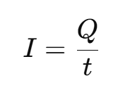
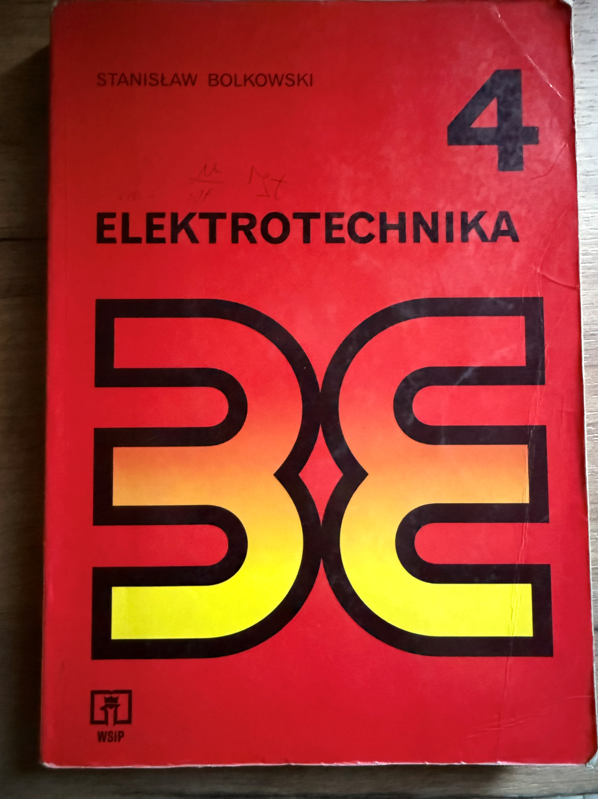
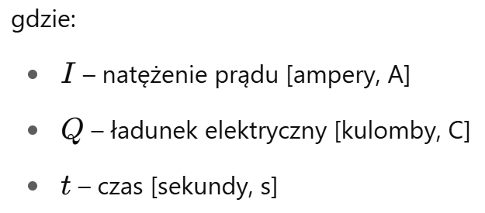
Podstawowe pojęcia fizyczne: prąd
Co to jest prąd?
Uporządkowany ruch ładunków elektrycznych poprzez badany przekrój poprzeczny ciała przewodzącego pod wpływem pola elektrycznego nazywamy prądem.
Warto poczytać: prof. dr inż. Stanisław Bolkowski „ELEKTROTECHNIKA”

Slide 6
Podstawowe pojęcia fizyczne: prąd
Co to jest pole elektryczne?
Pole elektryczne to przestrzeń wokół ładunku elektrycznego, w której działa siła elektrostatyczna na inne ładunki.
Jako przestrzeń stanowi zbiór punktów przestrzeni. Można więc wyróżnić dwa poszczególne punkty przestrzeni i określić ich potencjał. Różnica potencjałów nazywana jest napięciem.
Co to jest przewodnik elektryczny?
Przewodnik elektryczny to materiał, który łatwo przewodzi prąd elektryczny, czyli umożliwia swobodny ruch ładunków elektrycznych (najczęściej elektronów).
W przewodnikach znajdują się swobodne elektrony, które mogą się łatwo przemieszczać pod wpływem pola elektrycznego. To właśnie ich ruch tworzy prąd elektryczny.

Slide 7
Podstawowe pojęcia fizyczne: prąd
Warunki istnienia prądu:
  Źródło napięcia (np. bateria, zasilacz)
  Zamknięty obwód elektryczny
  Przewodnik umożliwiający ruch ładunków
Izolator elektryczny to materiał, który nie przewodzi prądu elektrycznego, ponieważ nie zawiera swobodnych elektronów, które mogłyby się poruszać pod wpływem pola elektrycznego.
Źródło napięcia w ujęciu fizycznym to urządzenie, które wykonuje pracę nad ładunkami elektrycznymi, przemieszczając je z punktu o niższym potencjale do punktu o wyższym potencjale, wbrew naturalnemu kierunkowi ruchu ładunków.

Slide 8
Podstawowe pojęcia fizyczne: prąd
Obwód elektryczny to zamknięta droga (układ), po której może płynąć prąd elektryczny. Składa się z elementów przewodzących (np. przewodów), źródła napięcia oraz odbiorników energii elektrycznej (np. żarówki, rezystora, silnika).

Slide 9
Podstawowe pojęcia fizyczne: prąd
Prąd stały (DC, z ang. Direct Current) to taki prąd elektryczny, w którym ładunki elektryczne (elektrony) płyną zawsze w tym samym kierunku i z jednakową (lub prawie jednakową) wartością.
Do określenia „wartości” prądu używa się pojęcia natężenia prądu:
Natężenie prądu elektrycznego to wielkość fizyczna określająca, ile ładunku elektrycznego przepływa przez przekrój przewodnika w jednostce czasu.
Przebieg czasowy prądu stałego wygląda następująco:
Natężenie prądu
I [A]
Czas
t [s]

Slide 10

Podstawowe pojęcia fizyczne: prąd
Prąd zmienny (AC, z ang. Alternating Current) to prąd elektryczny, którego wartość i kierunek zmieniają się okresowo w czasie.
Typowym przebiegiem prądu przemiennego jest prąd sinusoidalnie zmienny, ale należy pamiętać że nie zawsze tak jest. W przypadku prądu generowanego przez przekształtniki energoelektroniczne możemy mieć do czynienia z przebiegami odkształconymi.
Natężenie prądu
I [A]
Przebieg sinusoidalny, odkształcony
Czas
t [s]

Slide 11
Podstawowe pojęcia fizyczne: prąd
Warto podkreślić różnicę pomiędzy wartością skuteczną prądu a wartością chwilową. W notacji przyjęto zasadę oznaczania wartości chwilowej prądów
i napięć małymi literami. Stanowią one zatem matematycznie pochodną funkcji po czasie, stąd czasem zapisujemy za wartością w nawiasie (t) lub piszemy wprost idt. Przykładowo:
Wartości skuteczne prądu oznaczamy dużymi literami I.
Wartość skuteczna prądu matematycznie określana jest jako wartość skuteczna wektora prezentującego prąd na płaszczyźnie zespolonej.

Slide 12
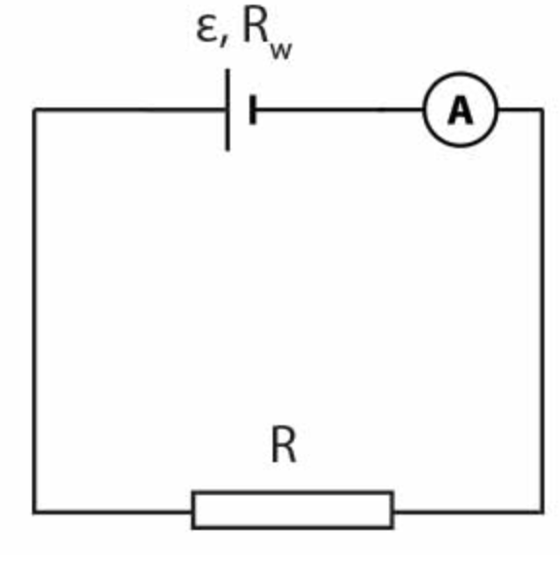
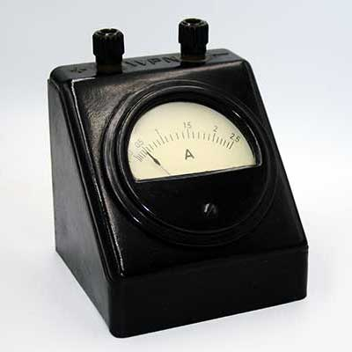
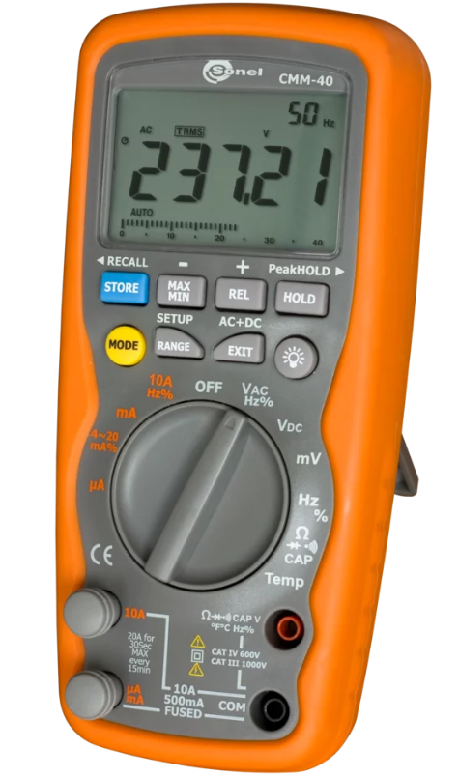
Podstawowe pojęcia fizyczne: prąd
Do pomiaru prądu stosujemy amperomierz. Podłączony jest on szeregowo
z mierzoną wartością prądu w danej gałęzi obwodu.
Poniższy schemat zawiera: źródło napięcia E1 wraz z rezystancją wewnętrzną Rw, odbiornik reprezentowany przez rezystancję R oraz amperomierz oznaczony jako A.
Źródło: https://www.medianauka.pl/amperomierz
oraz: https://e-mierniki.pl/

Slide 13
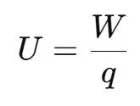
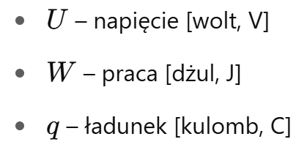
Podstawowe pojęcia fizyczne: napięcie elektryczne
Napięcie elektryczne (oznaczane jako U (u(dt))) to różnica potencjałów elektrycznych między dwoma punktami obwodu.
Mówiąc prościej, niefizycznie: to „siła”, która „popycha” ładunki elektryczne, powodując ich przepływ (czyli prąd).
W fizycznym ujęciu napięcie to praca potrzebna do przemieszczenia jednostkowego ładunku między dwoma punktami.

Slide 14
Podstawowe pojęcia fizyczne: napięcie elektryczne
W praktyce zawodowej bardzo ważne jest właściwe zrozumienie napięcia jako wartości powstałej jako różnica potencjałów.
U=V1-V2
gdzie:
V1 – pierwszy potencał
V2 – drugi potencjał
U – napięcie mierzone w Woltach [V]

Slide 15
Podstawowe pojęcia fizyczne: napięcie elektryczne
Poszczególne punkty instalacji oraz obwodu posiadają swoje własne potencjały, zmienne w czasie. Mówiąc o napięciu zawsze należy powiedzieć pomiędzy którymi punktami jest mierzone, np. napięcie pomiędzy przewodem fazowym a neutralnym, napięcie międzyfazowe pomiędzy fazą pierwszą (L1) a fazą drugą (L2).

Slide 16
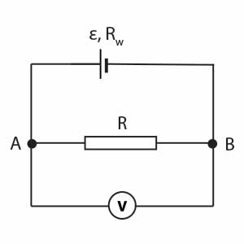
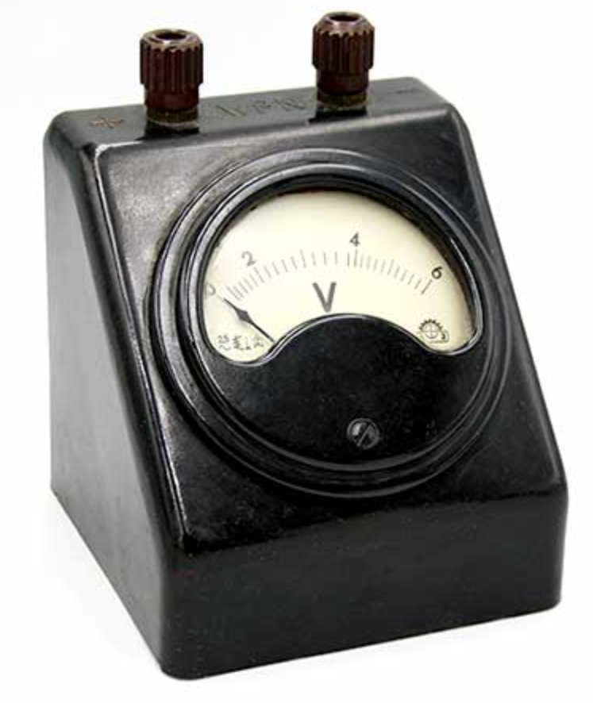
Podstawowe pojęcia fizyczne: napięcie elektryczne
Do pomiaru napięcia służy woltomierz. Sondy pomiarowe określają potencjały, których różnicę wyznaczamy.
Źródło: https://www.medianauka.pl/woltomierz

Slide 17

Podstawowe pojęcia fizyczne: moc w ujęciu elektrotechniki
Moc w ujęciu elektrotechniki to wielkość fizyczna określająca, z jaką szybkością energia elektryczna jest przekształcana w inne formy energii (np. światło, ciepło, ruch). Oznacza, ile energii zużywa lub wytwarza urządzenie w jednostce czasu. Jednostką mocy czynnej jest Wat [W].
W elektrotechnice określamy 4 podstawowe rodzaje mocy:
  Moc czynna
  Moc bierna
  Moc pozorna
  Moc odkształcenia (moc dystorsji)

Slide 18
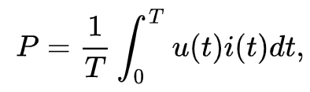
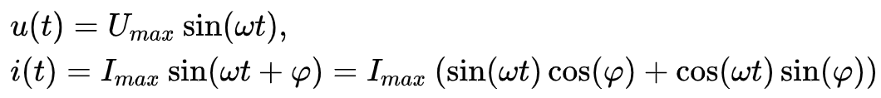
Podstawowe pojęcia fizyczne: moc czynna
Moc czynna, oznaczana jako P, w układach prądu przemiennego (również prądu zmiennego) stanowi część mocy, którą odbiornik pobiera ze źródła i zamienia na pracę lub ciepło. W układach prądu stałego cała moc jest mocą czynną. Jednostką mocy czynnej jest wat. Można więc określić ją jako moc zamienianą na energię użyteczną (ciepło, światło, ruch).
Matematycznie stanowi rozwiązanie całki Riemanna:
W urządzeniach zasilanych napięciem przemiennym sinusoidalnym, które są odbiornikami liniowymi, natężenie prądu ma przebieg sinusoidalny. Wzory na napięcie i natężenie chwilowe mają teraz postać:
Gdzie: u(t), i(t) – chwilowe wartości napięcia i prądu, Umax, Imax – wartości maksymalne zwane amplitudą, sin, cos – funkcje trygonometryczne, wt – pulsacja wyrażona jako iloczyn częstotliwości, liczby pi i 2 (2pf), j – kąt przesunięcia fazowego napięcia i prądu

Slide 19

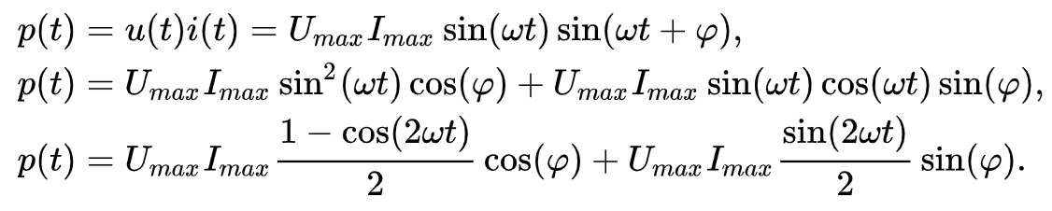
Podstawowe pojęcia fizyczne: moc czynna
Podstawmy je do wzoru:

Slide 20
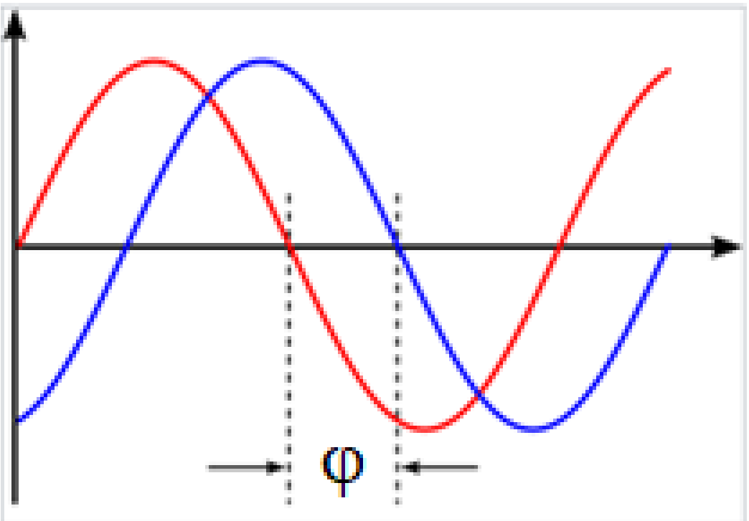

Podstawowe pojęcia fizyczne: moc czynna
Podstawmy je do wzoru:
Składowa oznaczona na czerwono stanowi chwilową wartość mocy czynnej. W praktyce zazwyczaj operujemy wartościami średnimi. Wówczas wartość mocy czynnej określamy wzorem:
Rysunek przedstawia przykładowy przebieg napięcia i prądu. Widzimy także czym jest przesunięcie fazowe z naszego wzoru.

Slide 21
Podstawowe pojęcia fizyczne: moc bierna
Moc bierna – wielkość opisująca pulsowanie energii elektrycznej między elementami obwodu prądu przemiennego. Ta oscylująca energia nie jest zamieniana na użyteczną pracę lub ciepło, lecz jest konsekwencją zasady działania maszyn elektrycznych (np. transformatorów, silników). Energia jest pobierana ze źródła w części okresu przebiegu przemiennego, magazynowana przez odbiornik (w postaci energii pola elektrycznego lub magnetycznego) i oddawana do źródła w innej części okresu, co jest związane z zanikiem pola w odbiorniku. Częstotliwość mocy biernej (tak samo jak i mocy czynnej, pozornej) jest dwukrotnością częstotliwości prądu
i napięcia w obwodzie.

Slide 22

Podstawowe pojęcia fizyczne: moc bierna
Dla przebiegów sinusoidalnie zmiennych średnia moc bierna jest definiowana jako iloczyn wartości skutecznych napięcia i prądu, oraz sinusa kąta przesunięcia fazowego między napięciem a prądem:
Gdzie:
Q – moc bierna
U – wartość skuteczna napięcia
I – wartość skuteczna prądu
- kąt przesunięcia pomiędzy napięciem a prądem
X- reaktancja – będzie zdefiniowana później ☺

Slide 23


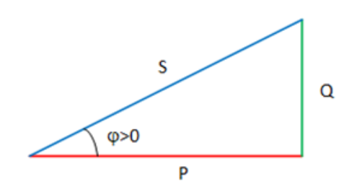
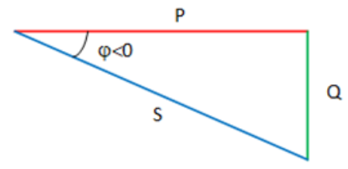
Podstawowe pojęcia fizyczne: moc pozorna
Moc pozorna – wielkość fizyczna określana dla obwodów prądu przemiennego. Wyraża się ją jako iloczyn wartości skutecznych napięcia i natężenia prądu:
Związek pomiędzy mocą czynną, bierną i pozorną jest następujący:
Geometrycznie możemy więc przedstawić związek mocy jako trójkąt:
Gdzie kąt stanowi przesunięcie fazowe między przebiegami napięcia i prądu
lub

Slide 24
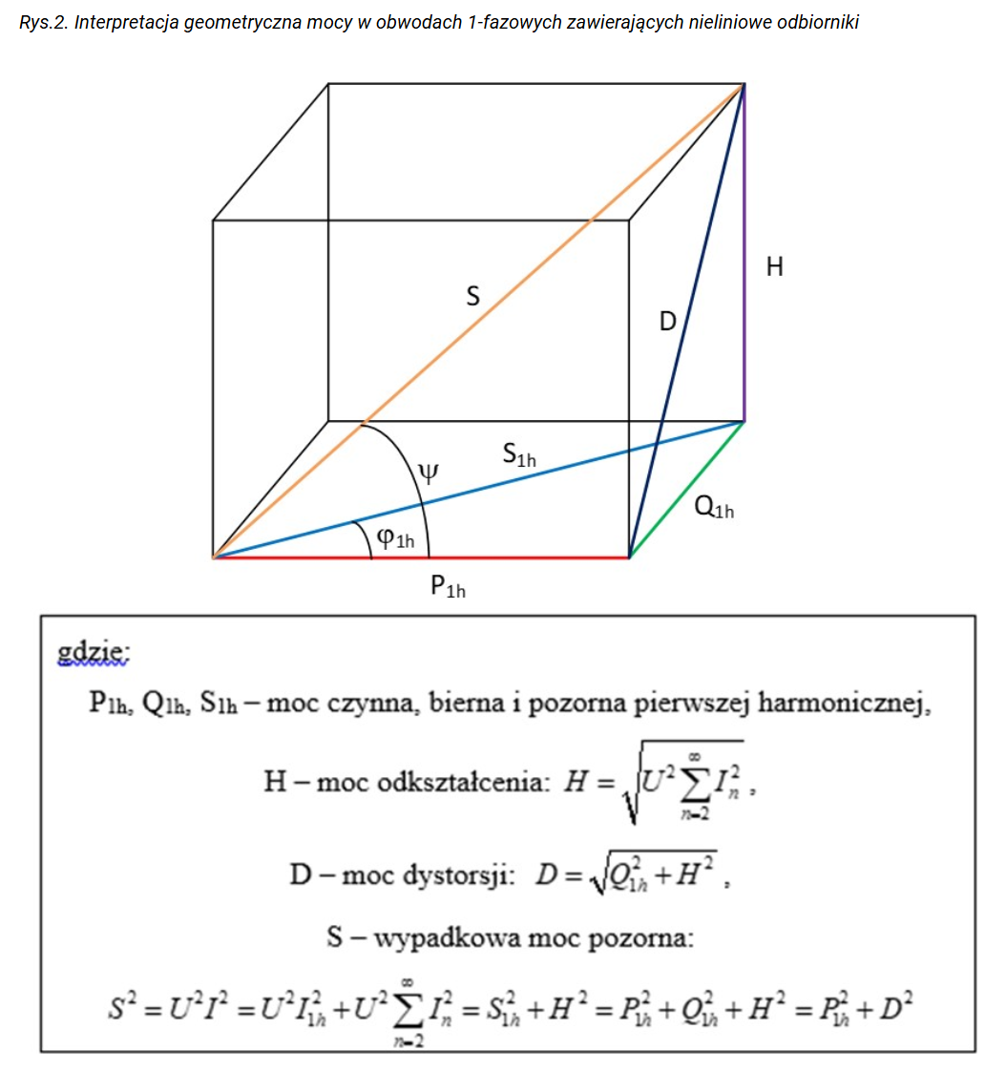
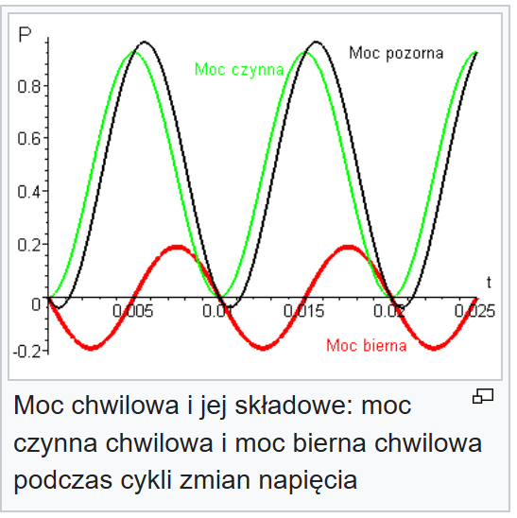
Podstawowe pojęcia fizyczne: moc pozorna
Nanosząc przykładowe wartości przebiegów chwilowych mocy uzyskujemy:

Slide 25
Podstawowe pojęcia fizyczne: moc pozorna
Nie wyczerpuje to tematu współczesnej elektrotechniki ponieważ coraz większe znaczenie ma moc związana z odkształceniem przebiegu sinusoidalnego (w „gniazdku” nie mamy już do czynienia z czystym sinusem ale przebiegiem odkształconym, zawierającym szereg harmonicznych). Dlatego trafniejszą interpretacją niż wskazany wcześniej trójkąt mocy jest bryła przestrzenna. Dochodzimy do mocy dystorsji D opisanej po raz pierwszy w 1927 roku przez węgierskiego uczonego Budeanu.

Slide 26
Podstawowe pojęcia fizyczne: moc dystorsji
Moc odkształcenia (moc dystorsji) – rodzaj mocy biernej w sieciach prądu przemiennego powstającej w obwodach w wyniku działania
w niej nieliniowych elementów wywołujących niesinusoidalny przebieg natężenia prądu i napięcia elektrycznego. Przykładem nieliniowych elementów instalacji są inwertery (falowniki) stosowane w pralkach, suszarkach, energoelektronice, lodówkach, a także inwertery systemów PV.
W XIX wieku moc dystorsji nie była brana pod uwagę, w XX wieku była marginalna, w XXI wieku będzie zagadnieniem dominującym.

Slide 27

Podstawowe pojęcia fizyczne: moc dystorsji
Spójrzmy na związek mocy czynnej, biernej, pozornej oraz dystorsji jeszcze raz:
Źródło: https://www.kierunekchemia.pl/artykul,85690,system-optymalizacji-energii-elektrycznej.html

Slide 28
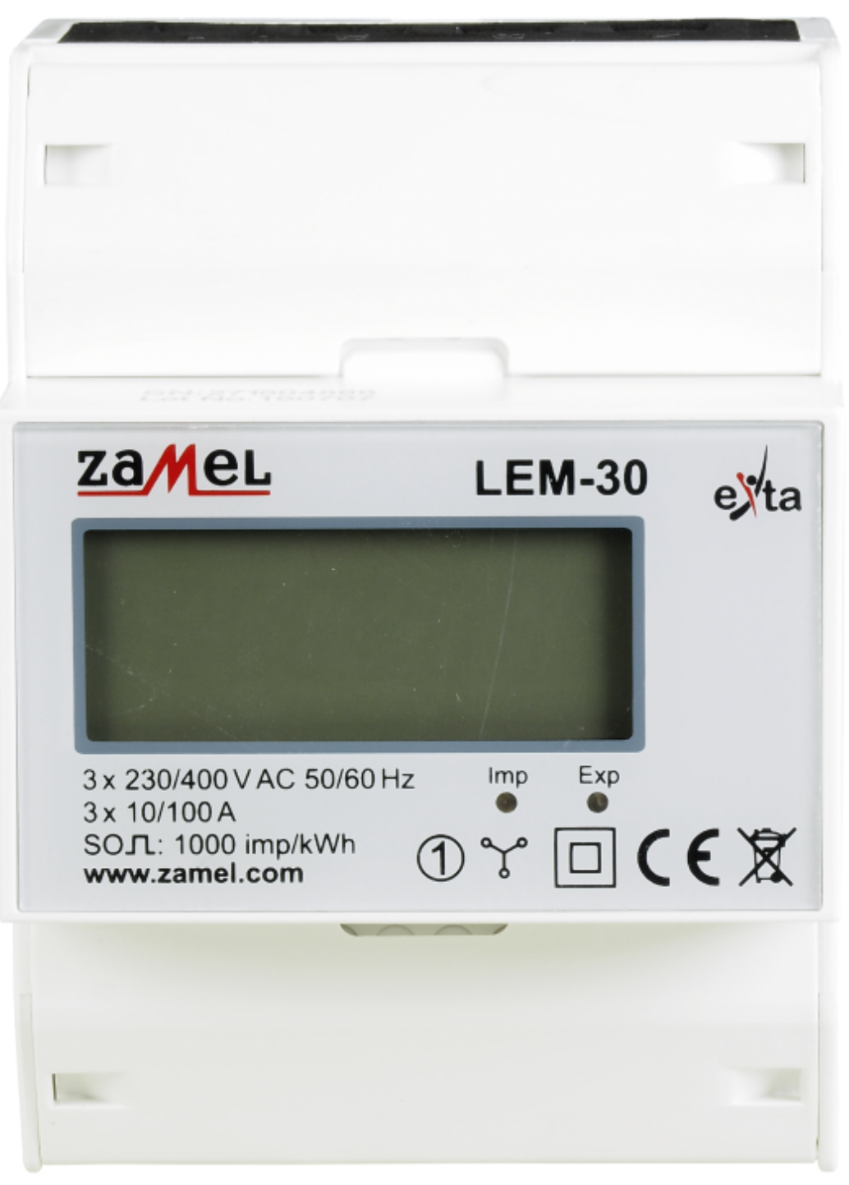
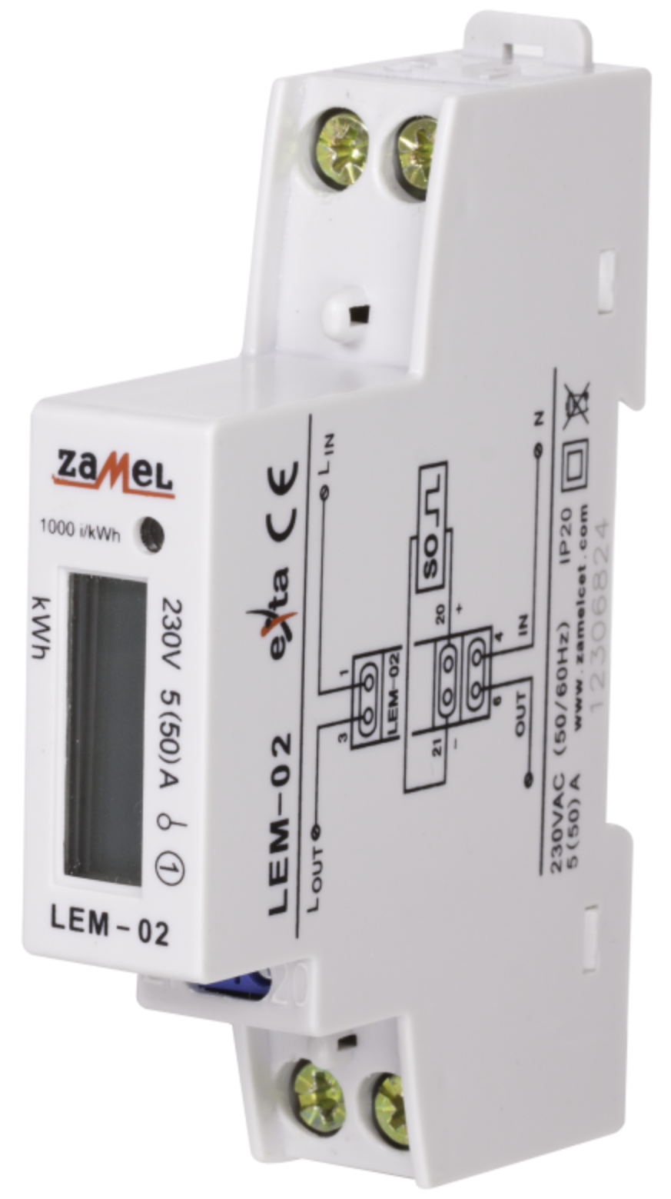
Podstawowe pojęcia fizyczne: energia elektryczna
Energia elektryczna prądu elektrycznego to energia, jaką prąd elektryczny przekazuje odbiornikowi wykonującemu pracę lub zmieniającemu ją na inną formę energii. Energię elektryczną przepływającą lub pobieraną przez urządzenie określa iloczyn natężenia prądu płynącego przez odbiornik, napięcia na odbiorniku i czasu przepływu prądu przez odbiornik.
Zużycie energii elektrycznej w technice mierzone jest w kilowatogodzinach [kWh]. Urządzeniem do pomiaru zużycia energii elektrycznej jest licznik energii elektrycznej.
Źródło: zamel.pl

Slide 29
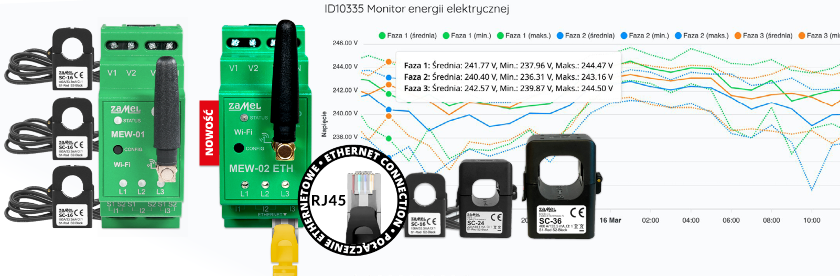
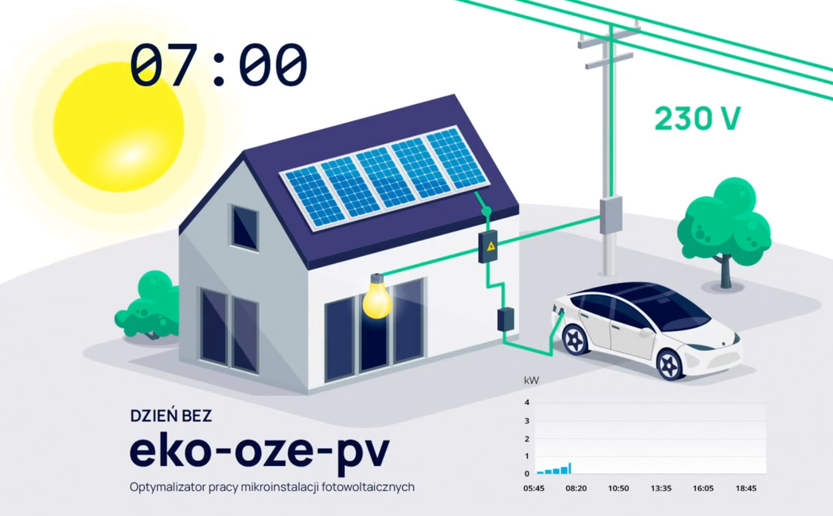
Podstawowe pojęcia fizyczne: energia elektryczna
Współczesne systemy automatyki budynkowej posiadają zaawansowane monitory energii umożliwiające analizę wszystkich parametrów sieci: monitorowanie wartości chwilowych napięć i prądów, wartości skutecznych napięć i prądów w czasie, wartości chwilowych mocy, oraz energii. Zgromadzony zbiór danych umożliwia skuteczne zarządzanie przepływem mocy np. z wykorzystaniem polskiej technologii EKO-OZE-PV.
Źródło: zamel.pl

Slide 30
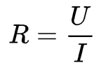
Podstawowe pojęcia fizyczne: rezystancja
Rezystancja, opór (elektryczny, czynny), oporność (czynna) (z łac. resistere — sprzeciwiać się, stawiać opór) – wielkość charakteryzująca relację między napięciem a natężeniem prądu elektrycznego w obwodach prądu stałego.
Zwyczajowo rezystancję oznacza się symbolem R . Jednostką rezystancji
w układzie SI jest om, którego symbolem jest Ω .
Dla układów prądu stałego związek pomiędzy napięciem, prądem oraz rezystancją wyraża się wzorem:

Slide 31
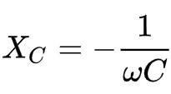

Podstawowe pojęcia fizyczne: reaktancja
Dla przebiegów zmiennych w których występują elementy pojemnościowe oraz indukcyjnościowe mówimy o reaktancji odpowiednio pojemnościowej lub indukcyjnościowej. Charakterystyka obwodu powoduje przesunięcie fazowe pomiędzy napięciem i prądem. Oznacza to, że część energii wykorzystana jest do tworzenia pola magnetycznego lub elektrycznego. Poziom tego zjawiska uzależniony jest od indukcyjności i pojemności obwodu. Reaktancja wyrażana jest wzorami odpowiednio:
Gdzie:
L – indukcyjność cewki
C – pojemność kondensatora
w - pulsacja równa 2pf

Slide 32
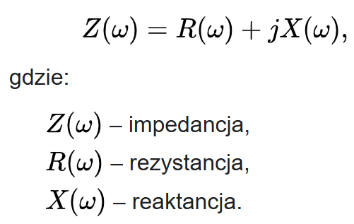
Podstawowe pojęcia fizyczne: impedancja
Dla obwodów prądu zmiennego zamiast o rezystancji mówimy o impedancji będącej odpowiednikiem rezystancji wyrażonej liczbą zespoloną składającą się
z części rzeczywistej w postaci rezystancji oraz urojonej w postaci reaktancji. Opisuje to wzór:

Slide 33

Podstawowe pojęcia fizyczne: impedancja
By lepiej zrozumieć opis matematyczny fizycznych aspektów omawianych wcześniej zagadnień odsyłam do książki wydawnictwa Politechniki Śląskiej : „Liczby zespolone. Tom 1. Podstawowe operacje na liczbach zespolonych” autorstwa: HOŁUBOWSKI W., PLESZCZYŃSKI M., RÓŻAŃSKI M., SŁOWIK R., WITUŁA R., SMUDA A.

Slide 34
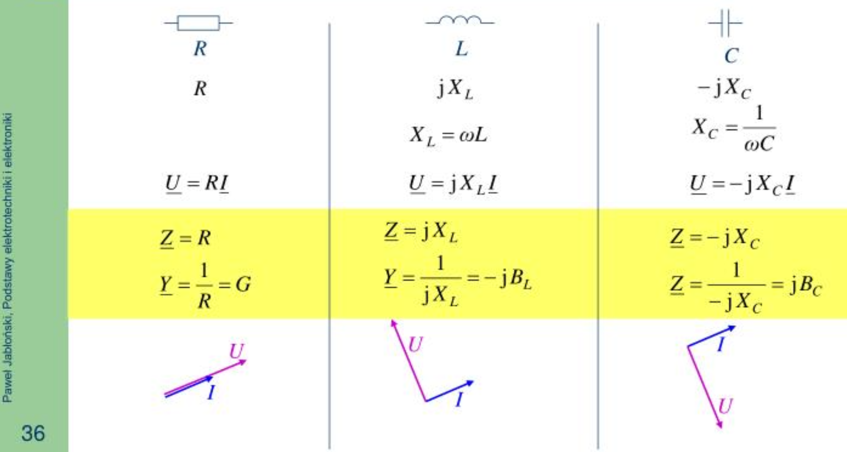
Podstawowe pojęcia fizyczne: impedancja
Zestawiając ze sobą możliwe składowe impedancji RLC:
Źródło: https://www.slideserve.com/hank/metoda-symboliczna-analizy-obwod-w-pr-du-sinusoidalnego

Slide 35
Podstawowe pojęcia fizyczne: analiza harmonicznych
Najprostsze ujęcie matematycznych aspektów analizy harmonicznych można przedstawić następująco:
  Każdy przebieg okresowy odkształcony można przedstawić jako sumę przebiegów sinusoidalnych o częstotliwościach będących krotnością częstotliwości podstawowej
  Amplituda każdego z przebiegów będzie inna i będzie w inny sposób rzutować na finalny kształt przebiegu
  Dla lepszego zobrazowania wpływu poszczególnych harmonicznych stosuje się prezentację widmową, gdzie pokazujemy poszczególne harmoniczne jako prążki o różnej amplitudzie

Slide 36
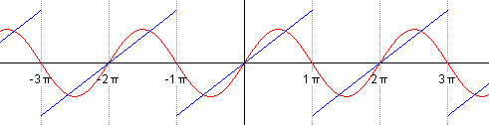
Podstawowe pojęcia fizyczne: analiza harmonicznych
Każdy przebieg okresowy odkształcony i nieokresowy spełniający warunki Dirichleta można przedstawić jako sumę przebiegów sinusoidalnych
i cosinusoidalnych o częstotliwościach będących krotnością częstotliwości podstawowej
Źródło animacji: https://en.wikipedia.org/wiki/File:Periodic_identity_function.gif

Slide 37
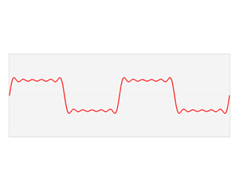
Podstawowe pojęcia fizyczne: analiza harmonicznych
Amplituda każdego z przebiegów będzie inna i będzie w inny sposób rzutować na finalny kształt przebiegu
Źródło animacji: https://pl.wikipedia.org/wiki/Szereg_Fouriera#/media/Plik:Fourier_series_and_transform.gif

Slide 38
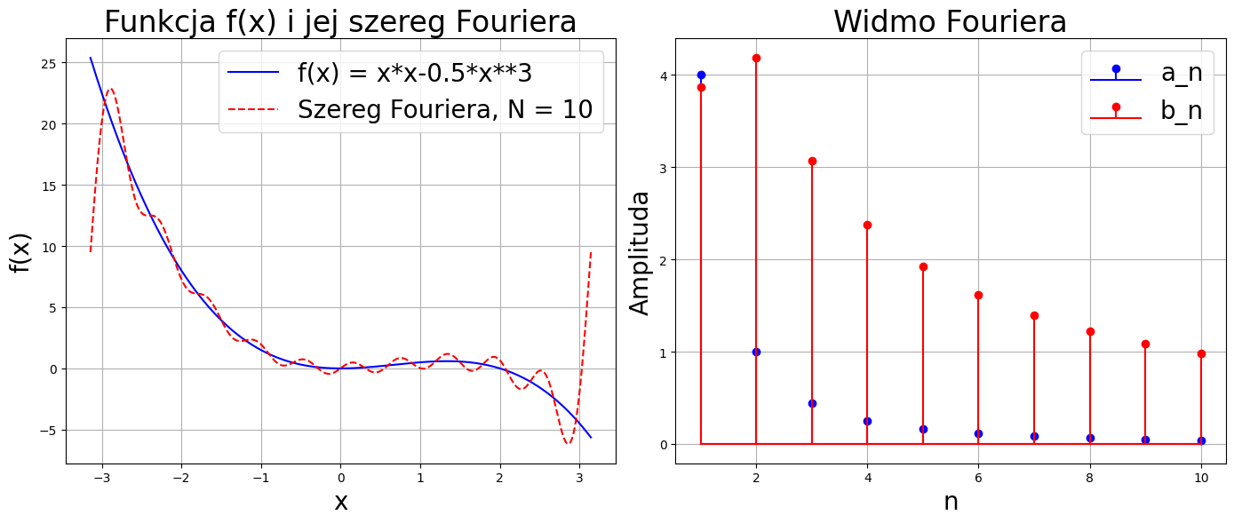
Podstawowe pojęcia fizyczne: analiza harmonicznych
Dla lepszego zobrazowania wpływu poszczególnych harmonicznych stosuje się prezentację widmową, gdzie pokazujemy poszczególne harmoniczne jako prążki

Slide 39
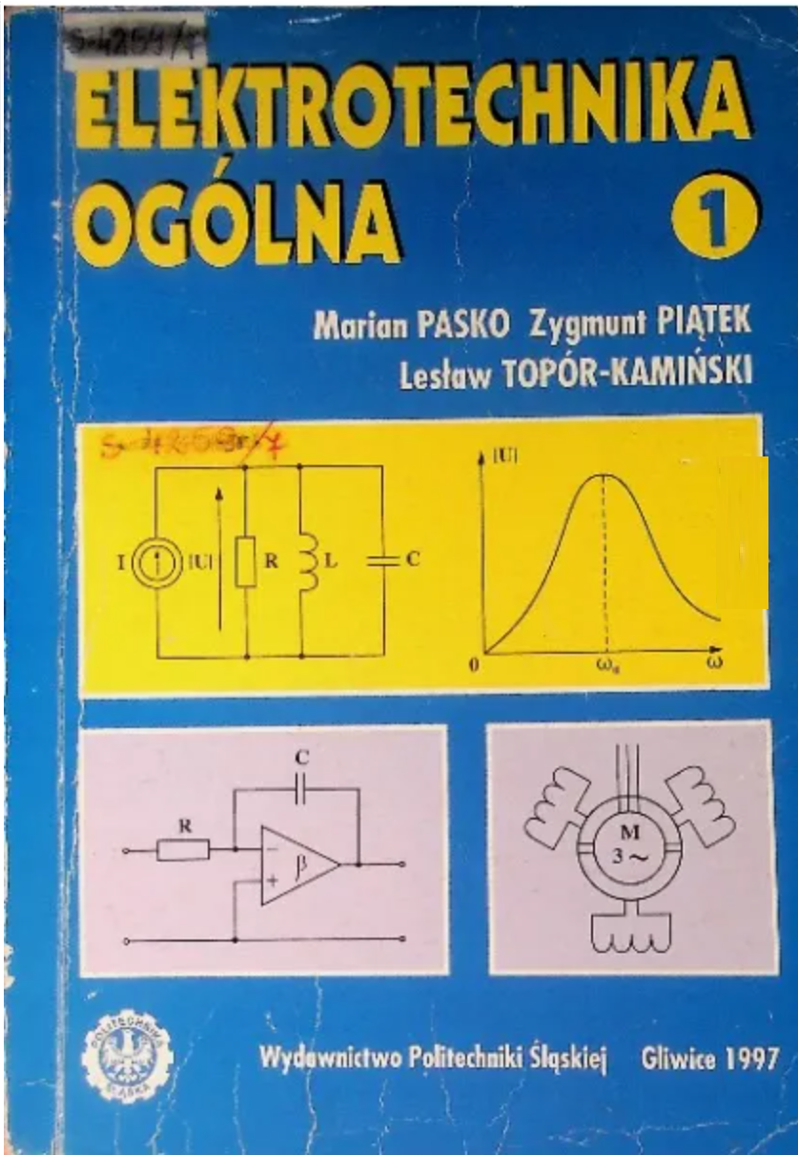
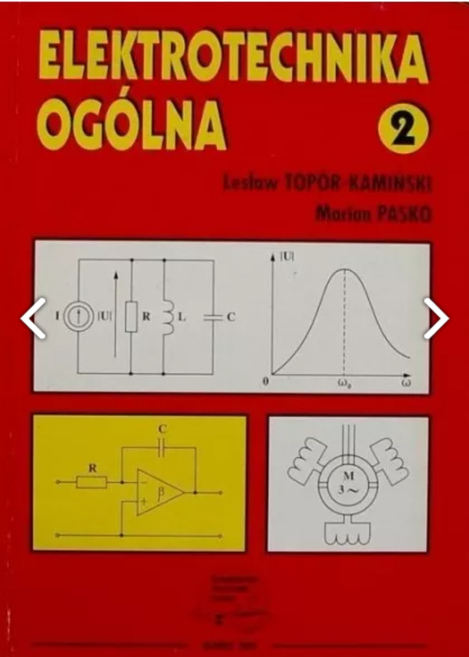
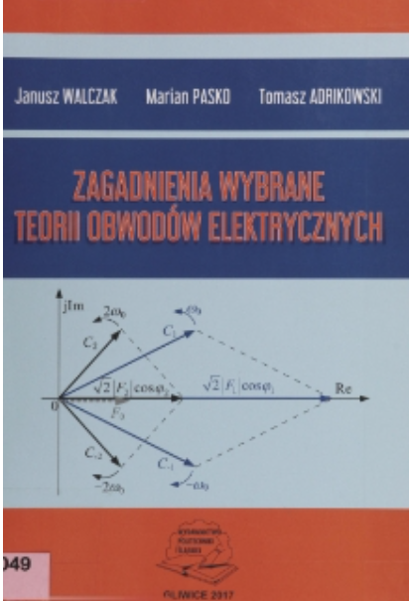
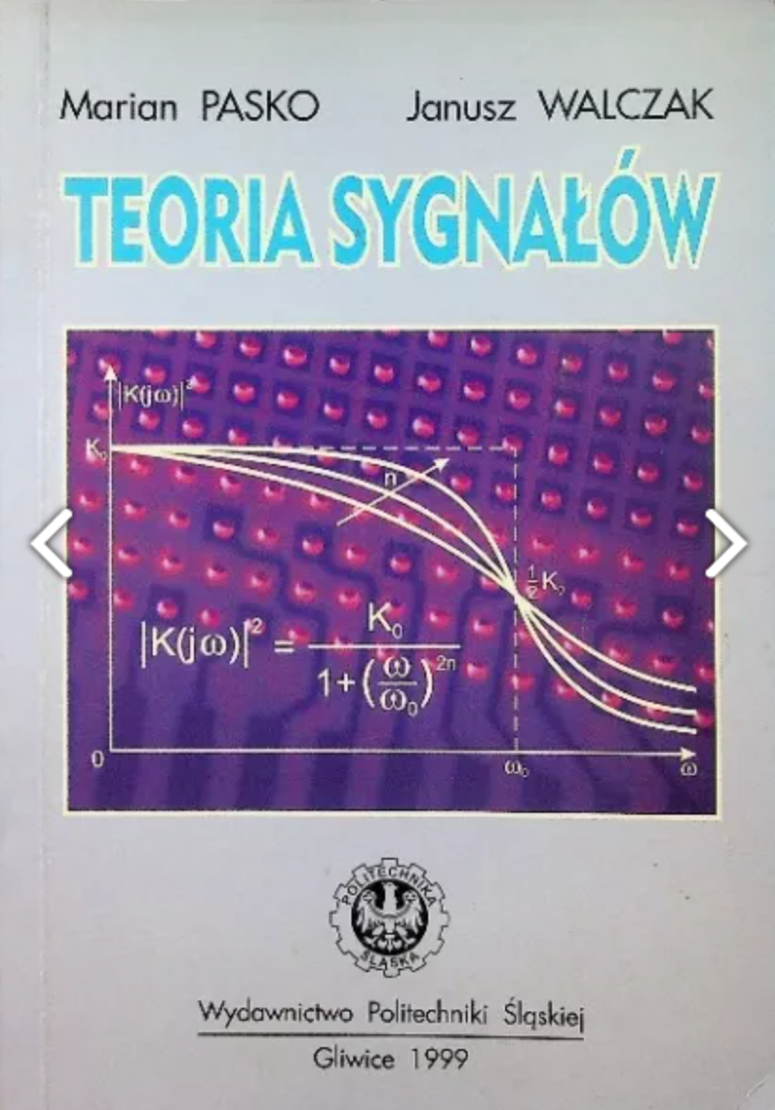
Podstawowe pojęcia fizyczne: analiza harmonicznych
By zgłębić dogłębnie zagadnienie warto przeczytać:

Slide 40
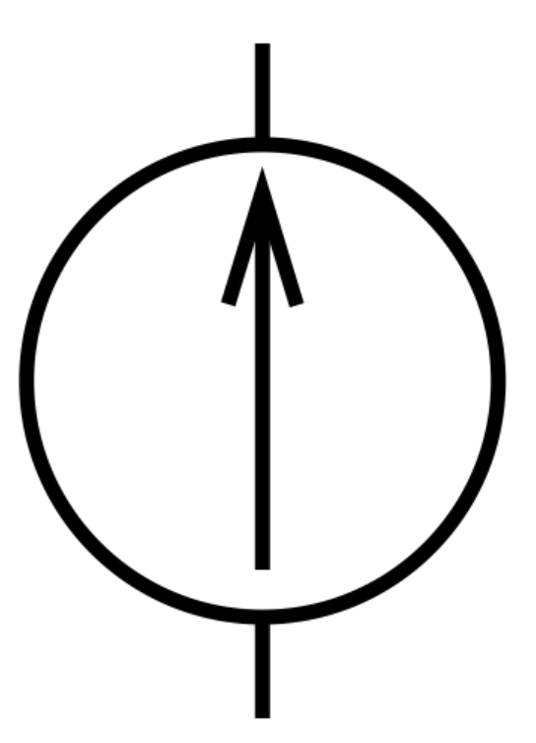

Elementy obwodów: źródła napięcia / prądu
W analizie obwodów stosujemy element będący źródłem napięcia oraz źródłem prądowym.
źródło napięciowe źródło prądowe
W analizie obwodów często obok źródła napięcia dodaje się rezystor będący symbolem rezystancji wewnętrznej ogniwa.

Slide 41
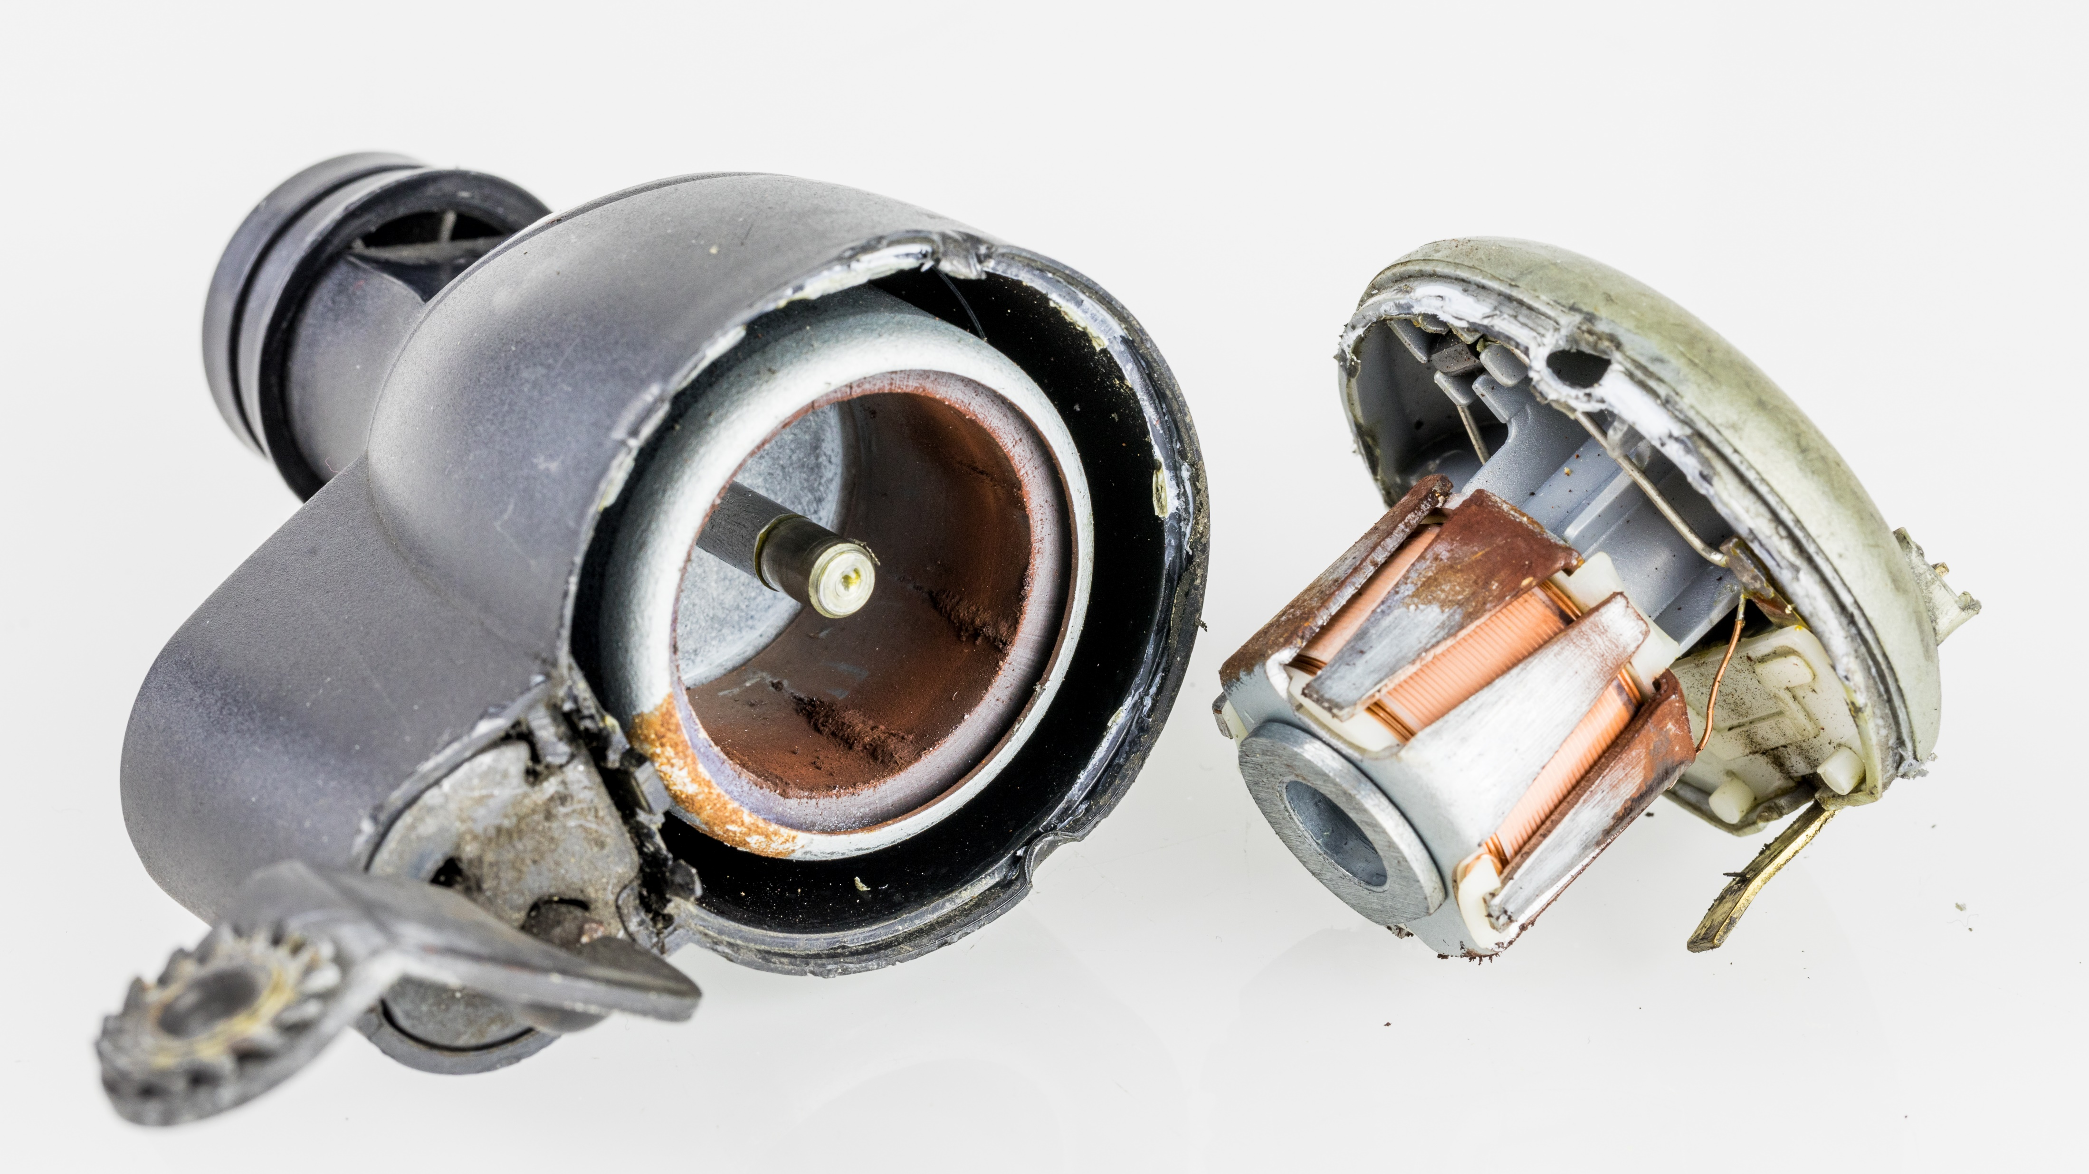
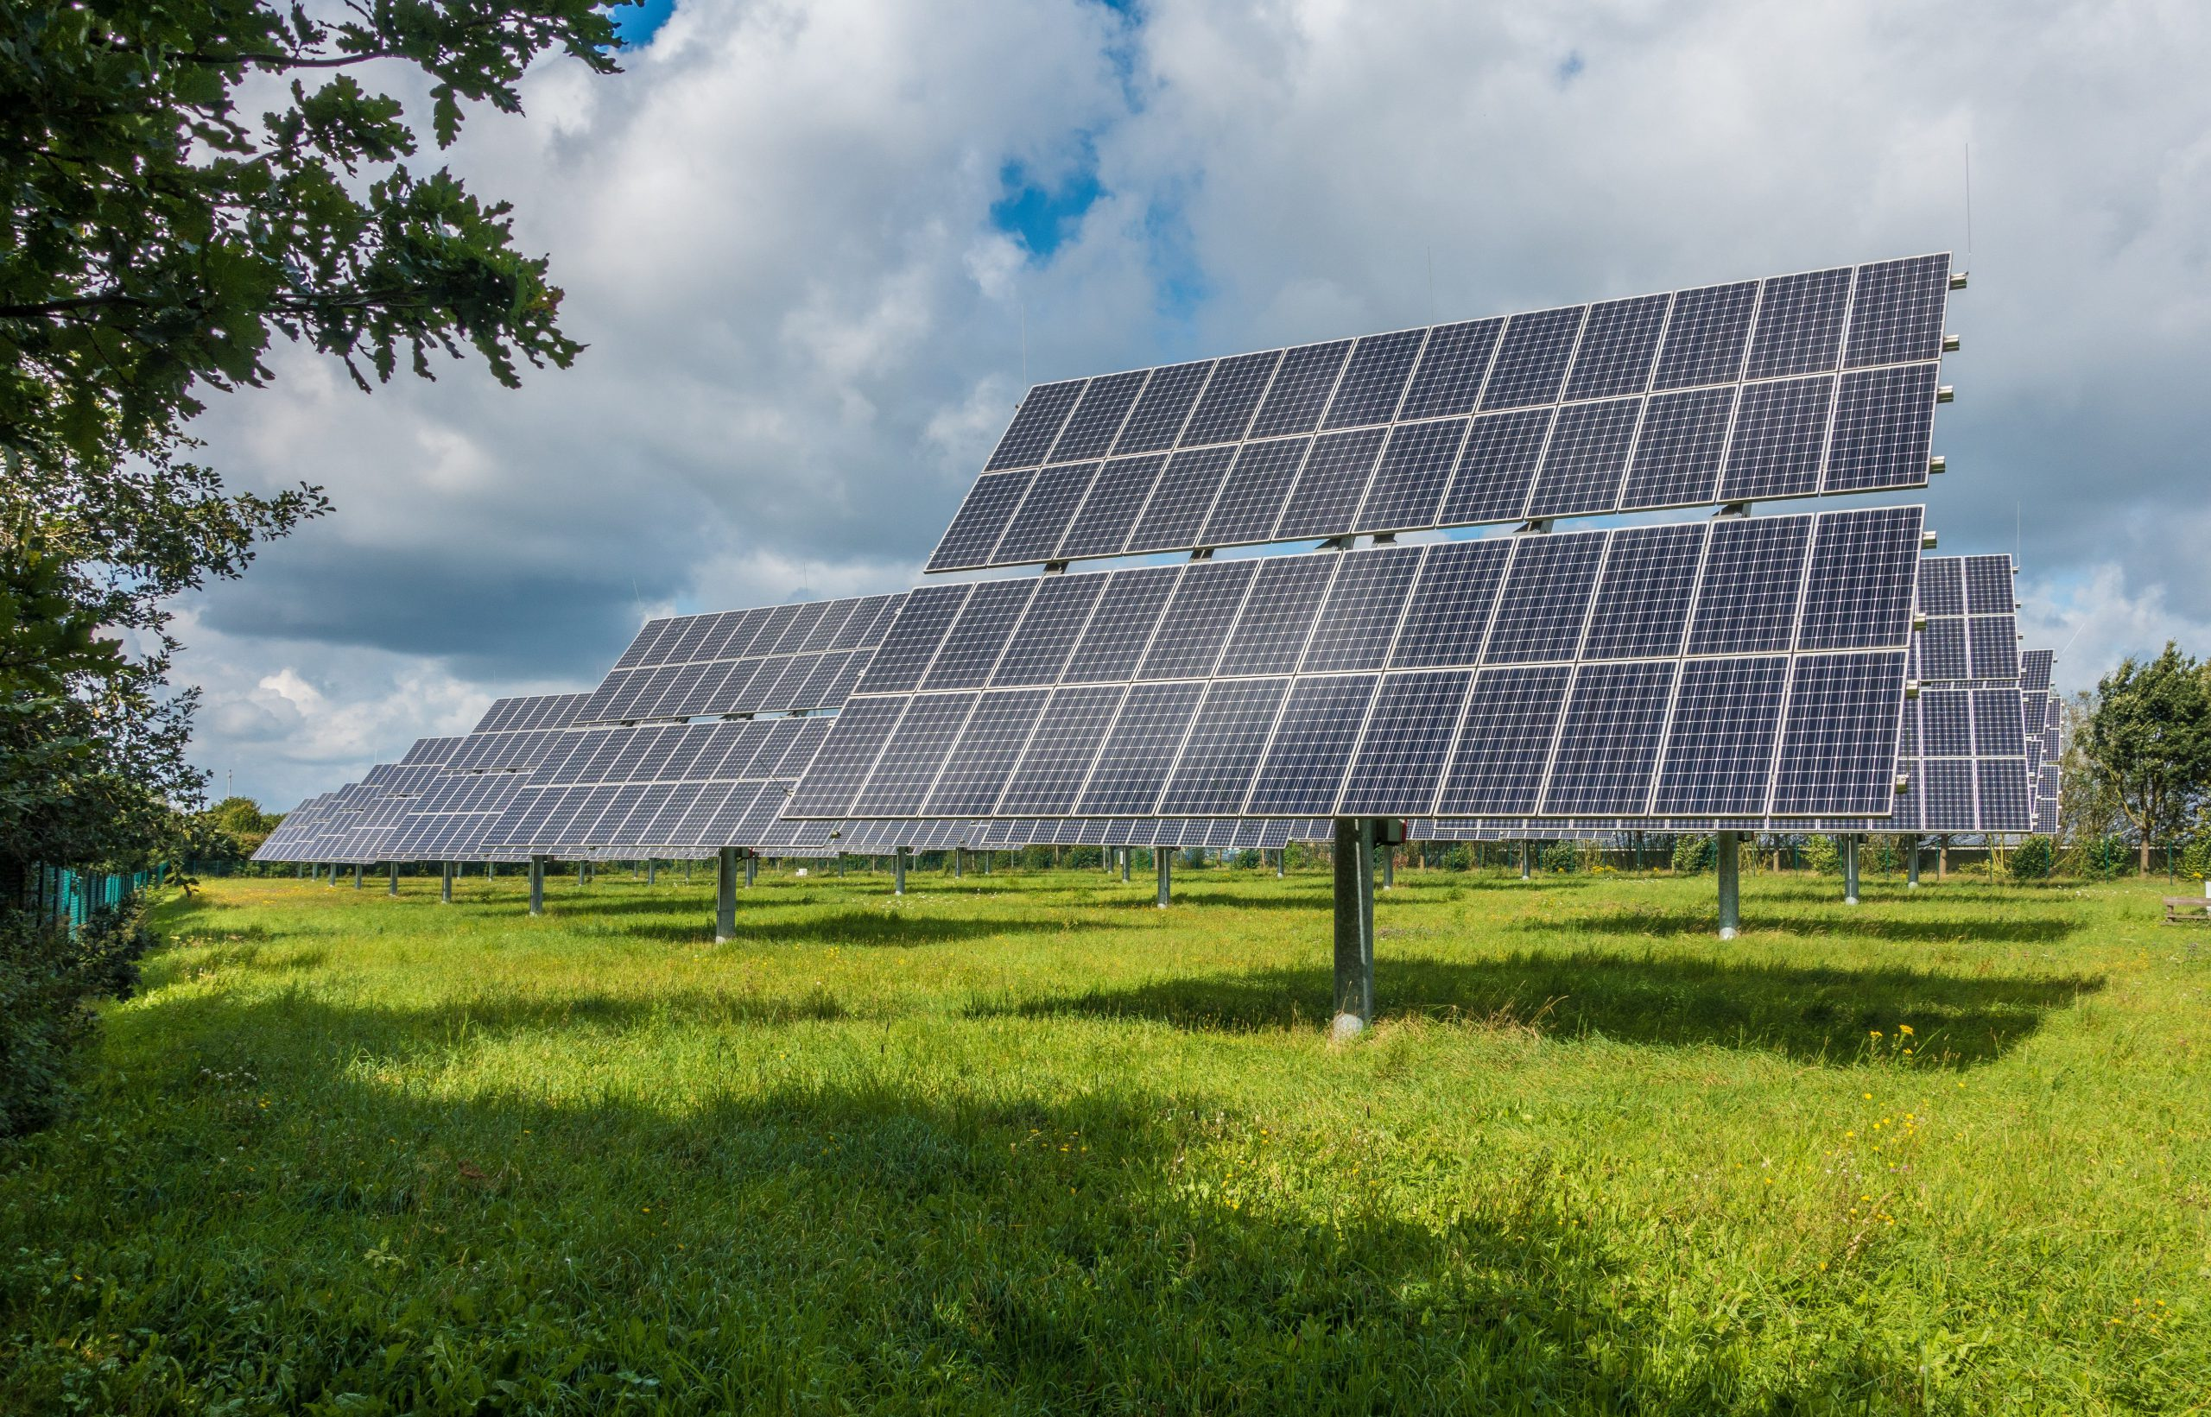
Elementy obwodów: źródła napięcia / prądu
Źródło napięciowe
Źródło prądowe
Źródło: https://teoriaelektryki.pl/zrodla-napieciowe-i-pradowe/

Slide 42

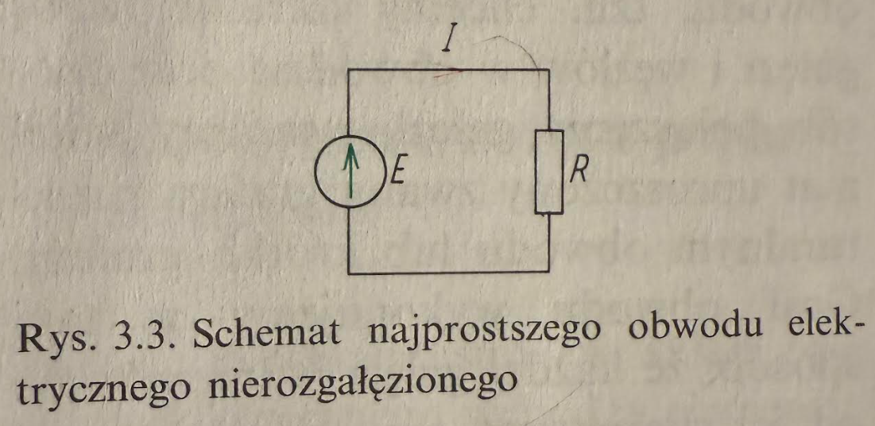
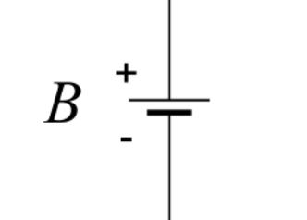
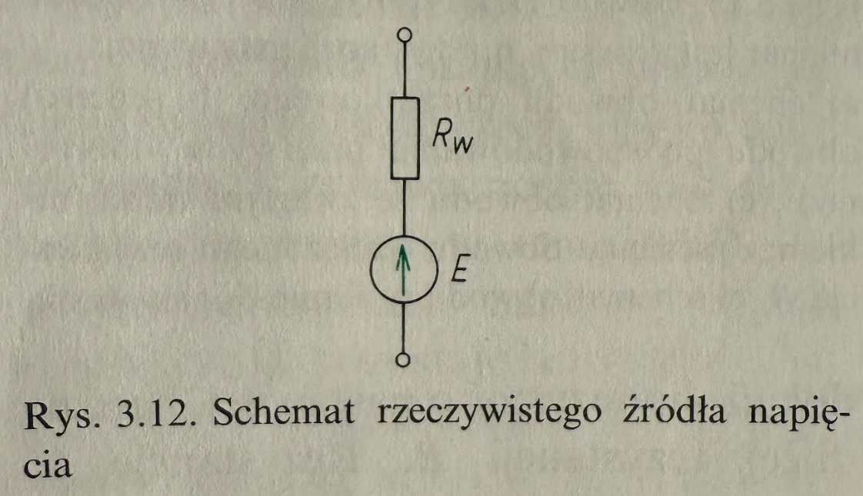
Elementy obwodów: źródła napięcia i obwód nierozgałęziony
Źródło: „ELEKTROTECHNIKA 4”
Storna VARTA.com

Slide 43
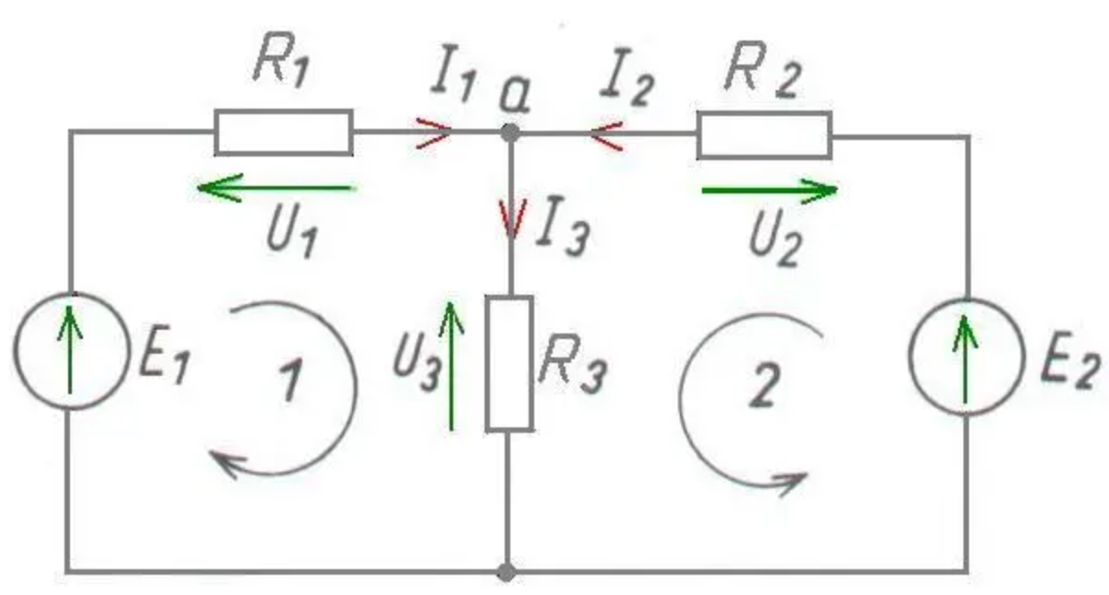
Elementy obwodów: obwód rozgałęziony
Węzeł
Źródło napięcia
Gałęzie obwodu
Źródło: https://www.robotyka.net.pl/obliczanie-obwodow-metoda-praw-kirchhoffa-metoda-klasyczna/

Slide 44
Elementy obwodów: obwód rozgałęziony
Prąd gałęzi 1: I1
Spadek napięcia
Na rezystorze R1
Źródło: https://www.robotyka.net.pl/obliczanie-obwodow-metoda-praw-kirchhoffa-metoda-klasyczna/

Slide 45
Elementy obwodów: rezystor
Rezystor, opornik elektryczny (z łac. resistere „stawiać opór”) – element bierny obwodu elektrycznego, wykorzystywany jest do ograniczenia prądu w nim płynącego.
Jest elementem liniowym: występujący na nim spadek napięcia jest wprost proporcjonalny do prądu płynącego przez opornik.
Przy przepływie prądu zamienia energię elektryczną w ciepło.
Idealny opornik posiada tylko jedną wielkość, która go charakteryzuje – rezystancję. W praktyce występuje jeszcze pojemność wewnętrzna oraz wewnętrzna indukcyjność, co, np. w technice wysokich częstotliwości (RTV), ma duże znaczenie (jest to tzw. pojemność oraz indukcyjność pasożytnicza).
W technice bardzo wysokich częstotliwości – kilkuset megaherców (MHz)
i powyżej – właściwości pasożytnicze typowego rezystora muszą być traktowane jako wartości rozproszone, tzn. rozłożone wzdłuż jego fizycznych wymiarów (zobacz: schemat zastępczy)

Slide 46
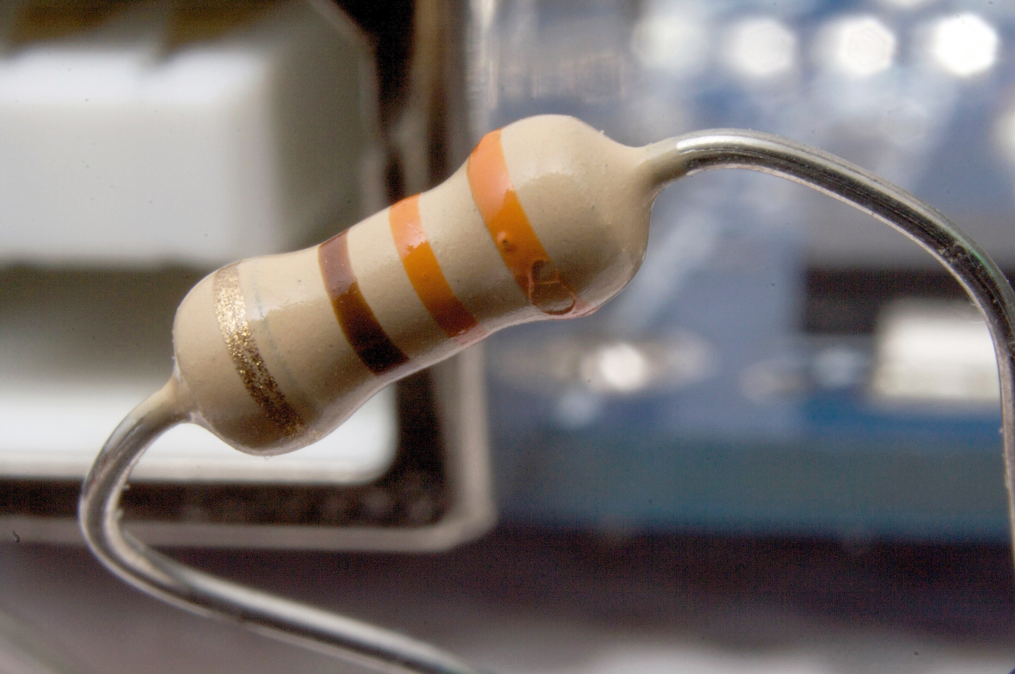
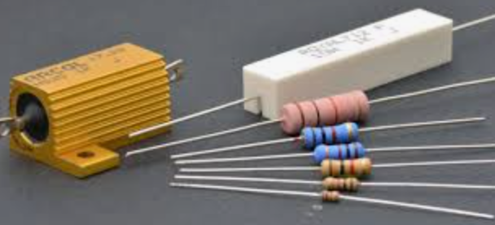
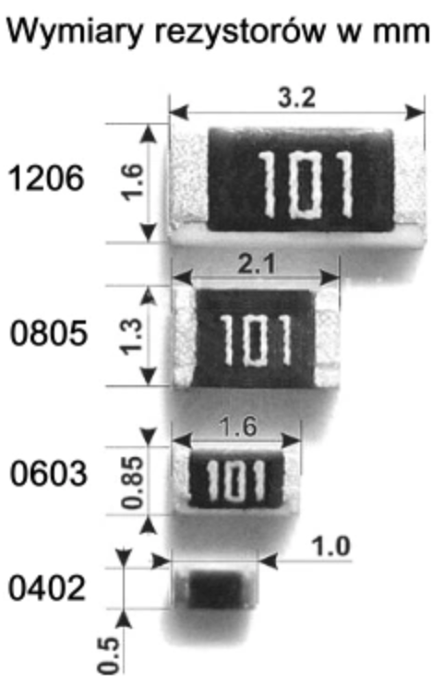
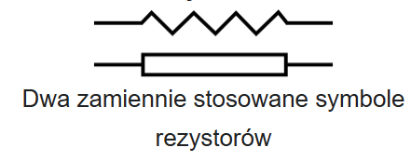
Elementy obwodów: rezystor
Jednostka: 1 ohm [W]
Oznaczenie: R
Źródło: https://forbot.pl/blog/czym-jest-moc-jak-dobrac-odpowiednie-elementy-id17277
Wikipedia

Slide 47
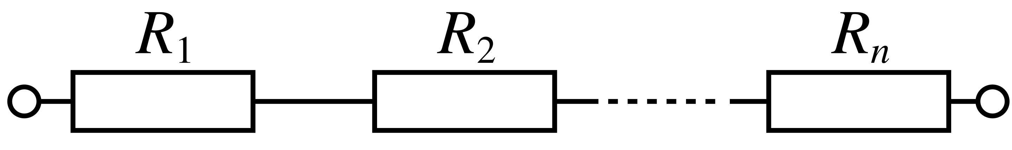
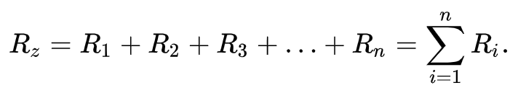
Elementy obwodów: rezystor
Połączenie szeregowe rezystorów
Źródło: https://pl.wikipedia.org/wiki/Rezystor

Slide 48
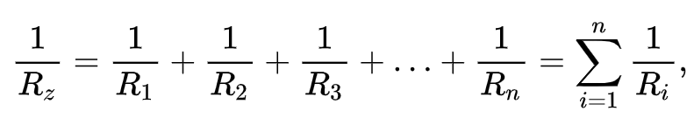
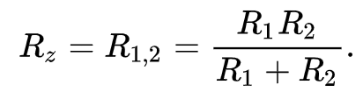
Elementy obwodów: rezystor
Połączenie równoległe rezystorów
Dla dwóch połączonych rezystorów R1 i R2 rezystancja zastępcza wynosi:

Slide 49
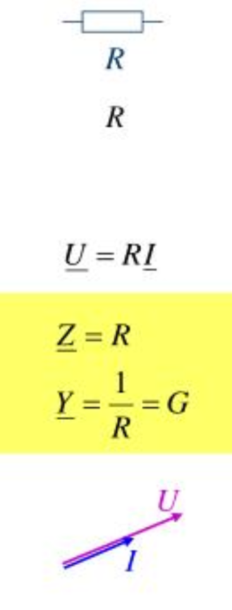
Elementy obwodów: rezystor
Dla przebiegów napięcia zmiennego niskich częstotliwości czysta, teoretyczna rezystancja nie wprowadza przesunięcia fazowego pomiędzy przebiegiem wspomnianego napięcia a przebiegiem prądu. Ich wektory są więc w fazie.
Źródło: https://www.slideserve.com/hank/metoda-symboliczna-analizy-obwod-w-pr-du-sinusoidalnego

Slide 50
Elementy obwodów: rezystor
Podstawowe parametry opisujące rezystor to:
Rezystancja nominalna – rezystancja podawana przez producenta na obudowie opornika, wyrażona w omach i przyjmująca wartości określane według szeregów wartości; rezystancja rzeczywista różni się od rezystancji nominalnej, jednak zawsze mieści się w podanej klasie tolerancji. Często używanym parametrem jest konduktancja wyrażana w simensach
Tolerancja – inaczej klasa dokładności; podawana w procentach możliwa odchyłka rzeczywistej wartości opornika od jego wartości nominalnej
Moc znamionowa – moc jaką opornik może przez dłuższy czas wydzielać w postaci ciepła bez wpływu na jego parametry; przekroczenie tej wartości może prowadzić do zmian innych parametrów rezystora (np. rezystancji) lub jego uszkodzenia,
Napięcie graniczne – maksymalne napięcie jakie można przyłożyć do opornika bez obawy
o jego zniszczenie,
Temperaturowy współczynnik rezystancji – współczynnik określający zmiany rezystancji pod wpływem zmian temperatury opornika.
Źródło: https://pl.wikipedia.org/wiki/Rezystor

Slide 51
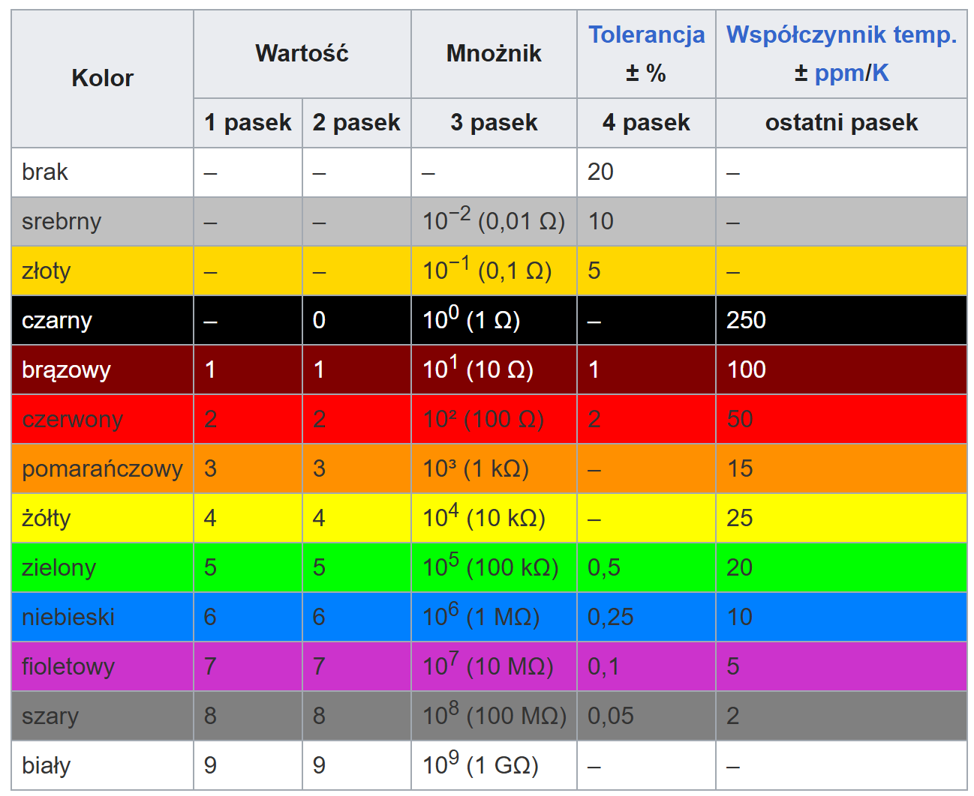

Elementy obwodów: rezystor
Źródło: https://pl.wikipedia.org/wiki/Rezystor

Slide 52

Elementy obwodów: kondensator
Kondensator – element elektroniczny bierny zbudowany z dwóch przewodników – inaczej okładek lub elektrod – rozdzielonych dielektrykiem; przechowuje on energię w postaci pola elektrycznego.
Doprowadzenie napięcia do okładek kondensatora powoduje zgromadzenie się na nich ładunku elektrycznego. Po odłączeniu od źródła napięcia, ładunki utrzymują się na okładkach siłami przyciągania elektrostatycznego. Jeżeli kondensator, jako całość, nie jest naelektryzowany to cały ładunek zgromadzony na obu okładkach jest jednakowy co do wartości, ale przeciwnego znaku. Kondensator charakteryzuje pojemność określająca zdolność kondensatora do gromadzenia ładunku:
Gdzie:
C – pojemność
Q – ładunek zgromadzony w kondensatorze
U – napięcie elektryczne międzyokładzinami kondensatora

Slide 53




Elementy obwodów: kondensator
Jednostka: 1 Farad [F]
Oznaczenie: C

Slide 54





Elementy obwodów: kondensator
Dla napięcia stałego kondensator jest przerwą w obwodzie.
Dla napięć przemiennych napięcie i prąd kondensatora opisujemy wzorem:

Slide 55



Elementy obwodów: kondensator
Wielkość, wiążąca prąd i napięcie na kondensatorze, nazywa się reaktancją, która jest tym mniejsza, im większa jest pojemność kondensatora i częstotliwość prądu. Kondensator charakteryzuje się tym, że (dla sygnałów sinusoidalnych) napięcie jest opóźnione w fazie względem prądu o kąt π /2 , Z tego względu impedancja kondensatora jest liczbą zespoloną i opisana jest wzorem:
Gdzie:
Z – impedancja
j – część imaginalis liczby zesolonej
- pulsacja równa :
C - pojemność

Slide 56

Elementy obwodów: kondensator

Slide 57


Elementy obwodów: kondensator
Połączenie równoległe kondensatorów zwiększa pojemność zastępczą obwodu zgodnie z zaleznością:

Slide 58



Elementy obwodów: kondensator
Połączenie szeregowe kondensatorów umożliwia opisanie pojemności zastępczej zgodnie ze wzorem:

Slide 59


Elementy obwodów: kondensator
Dla przebiegów napięcia zmiennego niskich częstotliwości pojemność powoduje opóźnienie napięcia w fazie względem prądu o kąt π /2.

Slide 60
Elementy obwodów: cewka
Cewka – część obwodu elektrycznego, zaliczana do elementów biernych. Posiada uzwojenie, czyli zwoje przewodnika nawinięte np. na powierzchnie:
walca (cewka cylindryczna),
pierścienia (cewka toroidalna),
płaską (cewka spiralna lub płaska).
Cewki ze zwojami ułożonymi w linię śrubową (helisę) nazywa się zwojnicami.
Oprócz tego wyróżnia się cewki:
powietrzne, inaczej solenoidy – pozbawione wypełnienia;
rdzeniowe, inaczej magnetowodowe – wewnątrz lub na zewnątrz ich zwojów znajduje się rdzeń magnetyczny wykonany zazwyczaj z materiału ferromagnetycznego.

Slide 61
Elementy obwodów: cewka
Cewki mają różne zastosowania; wytwarzane przez nie pole magnetyczne:
jest podstawą działania elektromagnesów; cewki służące temu celowi są nazywane wzbudzającymi;
zgodnie z prawem Faradaya może też wpłynąć na prąd elektryczny płynący
w obwodzie. Przez to cewka może być elementem transformatora lub zwiększać indukcyjność obwodu; wtedy jest nazywana cewką indukcyjną lub induktorem. Może ona pełnić rolę dławika.
Termin bywa też używany mniej ściśle; przykładowo cewka Tesli to w istocie układ obwodów zawierający kilka cewek.

Slide 62




Elementy obwodów: cewka

Slide 63


Elementy obwodów: cewka
Podstawowym parametrem cewki jest jej indukcyjność oznaczana literą L.
Dla połączenia szeregowego cewek indukcyjność zastępcza wynosi sumę poszczególnych indukcyjności cewek, co wyraża wzór:

Slide 64


Elementy obwodów: cewka
Dla połączenia równoległego indukcyjność zastępcza opisujemy wzorem:

Slide 65


Elementy obwodów: cewka
Reaktancja indukcyjnościowa wyrażana jest wzorem:
Rzeczywiste cewki wykazują też rezystancję R. Jednym z istotnych parametrów cewki rzeczywistej jest dobroć cewki określona wzorem:

Slide 66

Elementy obwodów: cewka
Indukująca się w cewce siła elektromotoryczna (napięcie) zależy od jej indukcyjności oraz od zmiany w czasie płynącego przez nią prądu. W obwodach prądu zmiennego sinusoidalnego, w stanie ustalonym napięcie na cewce wyprzedza o 90° prąd płynący
w cewce (napięcie i prąd są przesunięte w fazie o π/2).

Slide 67


Elementy obwodów: pojęcie oczka obwodu oraz węzła obwodu stosowane w analizie obwodowej
Węzeł obwodu
Oczko obwodu elektrycznego

Slide 68


Prawa Kirchhoffa – 1 prawo Kirchhoffa
Dla węzła obwodu elektrycznego suma algebraiczna natężeń prądów wpływających (+) i wypływających (−) jest równa zeru (znak prądu wynika z przyjętej konwencji).
Można więc powiedzieć, że suma natężeń prądów wpływających do węzła jest równa sumie natężeń prądów wypływających z tego węzła.

Slide 69

Prawa Kirchhoffa – 1 prawo Kirchhoffa
Suma prądów F11 – F20

Slide 70

Prawa Kirchhoffa – 2 prawo Kirchhoffa
W zamkniętym obwodzie suma spadków napięć równa jest sumie sił elektromotorycznych występujących w tym obwodzie.
Gdzie:
Ui – spadek napięcia na kolejnym elemencie oczka obwodu
ek – siła elektromotoryczna kolejnego ze źródeł napięcia występującego w oczku

Slide 71

Prawa Kirchhoffa – 2 prawo Kirchhoffa
U1
U2
e1 = U1+U2 = i2*R2 + i1*R1

Slide 72



Prawa Kirchhoffa – zastosowanie w obliczeniach obwodów
I prawo Kirchhoffa
II prawo Kirchhoffa
Tworzy to układ równań:
Skorzystaliśmy z praw Kirchhoffa, ale także z prawa Ohma,
Wprowadźmy je zatem do naszych rozważań w pełni

Slide 73



Prawo Ohma
Prawo Ohma – prawo fizyki głoszące proporcjonalność natężenia prądu płynącego przez przewodnik do napięcia panującego między końcami przewodnika.
Dla prądu przemiennego:

Slide 74


Symbole i schematy elektryczne – w analizie obwodowej schemat obwodu
Źródło: https://kursy.ilimi.pl/product/prad-przemienny-teoria-obwodow/

Slide 75


Symbole i schematy elektryczne – schemat rozmieszczenia punktów instalacji elektrycznej
Źródło: https://agel-elektryka.pl/elektryk-krakow/instalacje-elektryczne-wykonanie-okablowania.html
https://portalelektryka.pl/akademia-elektryka/symbole-ktore-musisz-znac-zaczynajac-przygode-z-elektryka-3646.html

Slide 76


Symbole i schematy elektryczne – schemat jednokreskowy

Slide 77

Symbole i schematy elektryczne – schemat poglądowy
Źródło: https://strefaie.pl/typy-schematow-wg-normy-iec-81346/

Slide 78

Symbole i schematy elektryczne – schemat poglądowy
1 - to podstawowe symbole elektryczne, oznaczające przewód, kabel lub linię przesyłową.
2 – takie oznaczenie przewodów wskazuje na przewód elastyczny.
3 – to podstawowe elektryczne symbole, oznaczające przewód ochronny PE.
4 – kolejne podstawowe oznaczenie przewodów, oznaczające kabel neutralny N.
5 – takie symbole graficzne oznaczają przewód ochronno neutralny PEN – spotykany w budownictwie starszego typu.
6 – linia trójfazowa wyposażona w przewód neutralny oraz przewód ochronny.
7 – oznacza zasilanie linii telekomunikacyjnej prądem stałym.
8 – symbol graficzny oznacza zasilanie linii telekomunikacyjnej prądem zmiennym.
9 – takie symbole graficzne oznaczają linie powietrzną.
10 – oznaczenie linii podziemnej.
11 – takie elektryczne symbole oznaczają odgałęzienie od przewodu.
12 – schematy elektryczne często posiadają takie oznaczenie graficzne. Jest to podstawowy symbol zacisków i połączeń rozłączanych.
13 – oznaczenia elektryczne stałych połączeń przewodów elektrycznych.
14 – grafika wskazuje na obecność listwy zaciskowej.
15 – to linia schodząca w dół.
16 – oznaczenie elektryczne linii biegnącej ku górze.
Źródło: https://kb.pl/aktualnosci/fotowoltaika/mikroinwertery-czy-inwerter-centralny-co-wybrac/

Slide 79

Symbole i schematy elektryczne – schemat poglądowy
1 – symbol elektryczny oznaczający autotransformator.
2 – symbol elektryczny oznaczający autotransformator, może być stosowany zamiennie z poprzednim.
3 – elektryczne symbole oznaczające cewkę z rdzeniem.
4 – elektryczne symbole określające transformator trójzwojeniowy.
5 – oznaczenia elektryczne transformatora trójfazowego.
6 – oznaczenie elektryczne transformatora mocy typu SN/WN.
7 – kolejne symbole graficzne transformatora mocy typu SN/WN.
8 – oznaczenie elektryczne transformatora NN.
Źródło: https://kb.pl/aktualnosci/fotowoltaika/mikroinwertery-czy-inwerter-centralny-co-wybrac/

Slide 80

Symbole i schematy elektryczne – schemat funkcjonalny

Slide 81

Symbole i schematy elektryczne – schemat obwodów

Slide 82

Symbole i schematy elektryczne – schemat połączeń

Slide 83

Symbole i schematy elektryczne – schemat rozmieszczenia elementów (rysunek aranżacji)

Slide 84

Symbole i schematy elektryczne – tabela połączeń

Slide 85



Symbole i schematy elektryczne – obwody elektroniczne
https://lroj.wordpress.com/wp-content/uploads/2011/02/makro.png

Slide 86
Metody analizy obwodów: metoda oczkowa
W metodzie prądów oczkowych posługujemy się dwoma specyficznymi terminami. Są to pętla i oczko.
Pętlę stanowi każda zamknięta ścieżka dokoła obwodu.
Oczko jest nieco zawężonym rodzajem pętli. Jest to pętla, która nie zawiera w sobie żadnych innych pętli.

Slide 87


Metody analizy obwodów: metoda oczkowa
Źródło: https://pl.khanacademy.org/science/electrical-engineering/ee-circuit-analysis-topic/ee-dc-circuit-analysis/a/ee-mesh-current-method

Slide 88

Metody analizy obwodów: metoda oczkowa
Źródło: https://pl.khanacademy.org/science/electrical-engineering/ee-circuit-analysis-topic/ee-dc-circuit-analysis/a/ee-mesh-current-method

Slide 89

Metody analizy obwodów: metoda oczkowa
Źródło: https://pl.khanacademy.org/science/electrical-engineering/ee-circuit-analysis-topic/ee-dc-circuit-analysis/a/ee-mesh-current-method

Slide 90

Metody analizy obwodów: metoda oczkowa
UR1
UR2
UR3
Źródło: https://pl.khanacademy.org/science/electrical-engineering/ee-circuit-analysis-topic/ee-dc-circuit-analysis/a/ee-mesh-current-method

Slide 91



Metody analizy obwodów: metoda oczkowa
Źródło: https://pl.khanacademy.org/science/electrical-engineering/ee-circuit-analysis-topic/ee-dc-circuit-analysis/a/ee-mesh-current-method

Slide 92


Metody analizy obwodów: metoda oczkowa
Źródło: https://pl.khanacademy.org/science/electrical-engineering/ee-circuit-analysis-topic/ee-dc-circuit-analysis/a/ee-mesh-current-method

Slide 93

Metody analizy obwodów: metoda oczkowa
Tworzymy układ równań:
Źródło: https://pl.khanacademy.org/science/electrical-engineering/ee-circuit-analysis-topic/ee-dc-circuit-analysis/a/ee-mesh-current-method

Slide 94

Metody analizy obwodów: metoda oczkowa
Porządkujemy równania przenosząc na jedną stronę źródła napięcia, a na drugą spadki napięć na elementach
Dodatkowo wymnażamy poszczególne wyrazy przez siebie
Źródło: https://pl.khanacademy.org/science/electrical-engineering/ee-circuit-analysis-topic/ee-dc-circuit-analysis/a/ee-mesh-current-method

Slide 95

Metody analizy obwodów: metoda oczkowa
Rozwiązujemy układ równań:
Źródło: https://pl.khanacademy.org/science/electrical-engineering/ee-circuit-analysis-topic/ee-dc-circuit-analysis/a/ee-mesh-current-method

Slide 96

Metody analizy obwodów: metoda oczkowa
Dla bardzo złożonych obwodów należy stworzyć i rozwiązań układ metodą macierzową.
Aby lepiej poznać rachunek macierzowy oraz operacje na liczbach zespolonych polecam publikację:

Slide 97

Metody analizy obwodów: metoda węzłowa
Potencjał węzłowy to napięcie między danym węzłem obwodu elektrycznego
a wybranym węzłem odniesienia, który przyjmuje się za punkt zerowy

Slide 98
Metody analizy obwodów: metoda węzłowa
W metodzie potencjałów węzłowych analiza obwodu wykonywana jest w następujących krokach:
Oznaczenie węzła odniesienia (uziemienia).
Oznaczenie potencjałów węzłowych pozostałych węzłów.
Rozwiązanie najpierw łatwych węzłów, czyli takich gdzie źródło napięciowe podłączone jest bezpośrednio do uziemienia.
Rozpisanie równań prądowego prawa Kirchhoffa dla każdego węzła. Zastosowanie prawa Ohma (w pamięci).
Rozwiązanie otrzymanego układu równań dla wszystkich potencjałów węzłowych.
Znalezienie interesujących nas natężeń prądu przy pomocy prawa Ohma.

Slide 99


Metody analizy obwodów: metoda węzłowa

Slide 100

Metody analizy obwodów: metoda węzłowa

Slide 101


Metody analizy obwodów: metoda węzłowa

Slide 102

Metody analizy obwodów: metoda węzłowa
Metoda węzłowa została wykorzystana przy rozwiązywaniu obwodów
z wykorzystaniem programu SPICE. Żeby lepiej zrozumieć zasadę działania programu warto sięgnąć do pozycji wybitnej pary polskich naukowców, Panów Profesorów: dr inż. Janusza Walczaka oraz dr inż. Pasko:

Slide 103

Metoda oczkowa – przykład obliczeń
Aby nabrać wprawy w dokonywaniu obliczeń posłużymy się przykładem opisanym w książce: „ Przykłady i zadania z elektrotechniki teoretycznej” autorstwa wybitnych polskich uczonych: Pani Profesor Zofii Cichowskiej, Eweliny Litwinowicz oraz Pana Profesora Mariana Pasko:

Slide 104



Metoda oczkowa – przykład obliczeń

Slide 105

Metoda oczkowa – przykład obliczeń

Slide 106

Metoda węzłowa – przykład obliczeń

Slide 107



Metoda węzłowa – przykład obliczeń

Slide 108
Obwody RLC
Obwody RLC to obwody w których występują wartości rezystancji, indukcyjności oraz pojemności. Najczęściej w praktyce obwody mają przeważającą charakterystykę rezystancyjną (zawierającą szczątkowe wartości pojemności
i indukcyjności, np. obwód grzałki), charakterystykę RL (rezystancyjno – indukcyjnościową, np. silnik elektryczny AC) lub też charakterystykę RC (rezystancyjno – pojemnościową np. obwód żarówki LED 230V AC).

Slide 109

Obwody RLC
W większości przypadków układy RLC należy analizować w kontekście sygnałów sinusoidalnie zmiennych (np. w odniesieniu do zasilania sieciowego)
Przykładowy układ RLC:

Slide 110


Obwody RLC
Przeprowadzając analizę obwodów prądu zmiennego, w stanie ustalonym, przy pobudzeniu sinusoidalnym wygodnie jest zastąpić chwilowe wartości prądów
i napięć ich odpowiednikami w dziedzinie liczb zespolonych:
Prawdziwe wartości napięć i prądów otrzymujemy biorąc część rzeczywistą rozwiązania zespolonego:

Slide 111


Obwody RLC
Ważnym pojęciem będzie transmitancja, określająca odpowiedź układu na wymuszenie. Mówiąc potocznie określa ona w jaki sposób układ zmieniać będzie sygnał wyjściowy
w stosunku do sygnału wejściowego. Weźmy nasz przykład obwodu RC:
Zależność Uo / Ui możemy określić wzorem:

Slide 112

Obwody RLC
Dla przebiegów okresowych obliczenia ułatwia tzw. Transformata Laplace’a:
Na początku mówiliśmy, że dla przebiegów sinusoidalnych napięia i prądu zachodzi zależność:

Slide 113

Obwody RLC
Możemy zatem skorzystać z przekształceń Laplace’a oraz wcześniej przedstawionego Fouriera i zapisać:

Slide 114


Obwody RLC
Wróćmy do zapisu transmitancji naszego układu RC w postaci operatorowej:

Slide 115

Obwody RLC - pobudzenie filtru dolnoprzepustowego RC uskokiem jednostkowym
Wyobraźmy sobie, że na układ RC podamy zasilanie. Przed załączeniem napięcie wejściowe było zerowe. W momencie załączenia zasilania ustalają się dynamicznie (czyli zmiennie w czasie) parametry obwodu. Mówimy więc o skoku jednostkowym, czyli uruchomieniu zasilania opisując je matematycznie:

Slide 116



Obwody RLC - pobudzenie filtru dolnoprzepustowego RC uskokiem jednostkowym
Po wyliczeniu odwrotnej transformaty Laplace’a sygnału wyjściowego otrzymujemy:
Wielkość RC nazywamy stałą czasową układu.
Odpowiedź układu można przedstawić w postaci funkcji:
Charakterystykę częstotliwościową układu przedstawia się jako funkcję modułu wzmocnienia w dB w skali logarytmicznej: KdB=f(log(ω)). Po dokonaniu uproszczeń moduł transmitancji filtru dolnoprzepustowego RC można zapisać:

Slide 117

Obwody RLC - pobudzenie filtru dolnoprzepustowego RC uskokiem jednostkowym
Funkcję tę można przedstawić za pomocą odcinków linii prostych. Dla ω<ω0 wzmocnienie jest stałe i kąt przesunięcie jest równy zero. Dla ω>ω0 charakterystyka opada z szybkością .20dB/dekadę a kąt przesunięcia fazowego dąży do .π/2.

Slide 118

Obwody RLC - pobudzenie filtru dolnoprzepustowego RC dowolnym sygnałem okresowym
Stan ustalony na wyjściu układu liniowego może być wyliczony jako suma odpowiedzi przy pobudzeniu kolejnymi harmonicznymi sygnału wejściowego. W filtrze dolnoprzepustowym RC tłumione są wyższe harmoniczne a postać sygnału wyjściowego zależy zarówno od sygnału wejściowego jak i od stałej czasowej filtru. Dla przykładu przy pobudzeniu filtru dolnoprzepustowego o stałej czasowej τ przebiegiem prostokątnym o częstotliwości ω>1/ τ sygnał wyjściowy będzie przypominał przebieg sinusiodalny.
Celem lepszego poznania zagadnienia polecam pozycję:

Slide 119
Obwody RLC – układ rezonansowy
W układzie rezonansowym następuje wzajemna wymiana energii w polu elektrycznym kondensatora oraz elektromagnetycznym cewki przy jednoczesnym tłumieniu faz poprzez rozpraszające działanie rezystancji.
Układy rezonansowe stosowane są powszechnie m.in. w technologii radiowej oraz energoelektronice

Slide 120


Obwody RLC – układ rezonansowy
W szeregowym obwodzie rezonansowym płynący prąd można wyrazić jako równanie operatorowe:

Slide 121



Obwody RLC – układ rezonansowy
Rozwiązanie w dziedzinie czasu można uzyskać stosując odwrotną transformatę Laplace’a:
W zależności od tłumienia δ otrzymuje się trzy rozwiązania: periodyczne, aperiodyczne i
krytyczne.
Impedancja szeregowa obwodu wynosi:
Zatem jej moduł wynosi:

Slide 122



Obwody RLC – układ rezonansowy
W stanie rezonansu następuje zerowanie reaktancji (znoszenie się składowych napięciowych na kondensatorze i indukcyjności). Częstotliwość rezonansowa wynosi:
a prąd płynący w obwodzie osiąga wartość maksymalną:
Układ RLC może być traktowany jako filtr tłumiący wszystkie częstotliwości za wyjątkiem ω0. Kształt charakterystyki amplitudowej k(jω) w znacznym stopniu zależy od dobroci układu:
Im większa dobroć tym mniejsze pasmo przenoszenia układu RLC.

Slide 123
Moduł 2: Podstawy współczesnych instalacji elektrycznych budynków mieszkalnych w praktyce
Układy sieciowe
Podstawowe elementy instalacji elektrycznej budynku mieszkalnego
  WLZ
  Złącze pomiarowe
  Rozdzielnica Główna
  Uziemienie
  Ogranicznik przepięć
  Rozłącznik izolacyjny
  Wskaźnik zasilania
  Wyłącznik różnicowoprądowy
  Wyłącznik nadprądowy z członem zwarciowym

Slide 124
Układy sieciowe TN-C, TN-S, TN-C-S, TT, IT
Pierwsza litera oznacza związek pomiędzy układem sieci a potencjałem ziemi:
T – bezpośrednie połączenie jednego punktu układu sieci z ziemią. Najczęściej jest łączony z ziemią punkt neutralny instalacji;
I – wszystkie części czynne, to znaczy mogące się znaleźć pod napięciem
w warunkach normalnej pracy są izolowane od ziemi, lub jeden punkt układu sieci jest połączony z ziemią poprzez impedancję lub bezpiecznik iskiernikowy (uziemienie otwarte);
Źródło: https://elektrykapradnietyka.com/21667/tnc-tns-tncs-tt-it/

Slide 125
Układy sieciowe TN-C, TN-S, TN-C-S, TT, IT
Druga litera oznacza związek pomiędzy częściami przewodzącymi dostępnymi a ziemią:
N – bezpośrednie połączenie (metaliczne) podlegających ochronie części przewodzących, z uziemionym punktem układu sieci, zazwyczaj z uziemionym punktem neutralnym;
T – bezpośrednie połączenie z ziemią (uziemienie) podlegających ochronie części przewodzących dostępnych, niezależnie od uziemienia punktu układu sieci, zazwyczaj uziemienia punktu neutralnego;
Źródło: https://elektrykapradnietyka.com/21667/tnc-tns-tncs-tt-it/

Slide 126
Układy sieciowe TN-C, TN-S, TN-C-S, TT, IT
Następna litera oznacza związek pomiędzy przewodem neutralnym N i przewodem ochronnym PE:
C – funkcję przewodu neutralnego i przewodu ochronnego spełnia jeden przewód, zwany przewodem ochronno-neutralnym PEN,
S – funkcję przewodu neutralnego i przewodu ochronnego spełniają osobne przewody: przewód N i przewód PE,
C-S – w pierwszej części sieci, licząc od strony doprowadzenia zasilania (przyłącza) zastosowany jest przewód ochronno-neutralny PEN, a w drugiej osobny przewód neutralny N i przewód ochronny PE.
Źródło: https://elektrykapradnietyka.com/21667/tnc-tns-tncs-tt-it/

Slide 127

Układy sieciowe: TN-C
Źródło: https://elektrykapradnietyka.com/21667/tnc-tns-tncs-tt-it/

Slide 128

Układy sieciowe: TN-S
Źródło: https://elektrykapradnietyka.com/21667/tnc-tns-tncs-tt-it/

Slide 129

Układy sieciowe: TN-C-S
Źródło: https://elektrykapradnietyka.com/21667/tnc-tns-tncs-tt-it/

Slide 130

Układy sieciowe: TT
Źródło: https://elektrykapradnietyka.com/21667/tnc-tns-tncs-tt-it/

Slide 131

Układy sieciowe: IT
Źródło: https://elektrykapradnietyka.com/21667/tnc-tns-tncs-tt-it/

Slide 132

Podstawowe elementy instalacji elektrycznej budynku mieszkalnego - WLZ
WLZ – Wewnętrzna Linia Zasilania - to odcinek instalacji elektrycznej, który:
łączy złącze, rozdzielnicę główną lub licznikową z rozdzielnicami piętrowymi lub mieszkaniowymi,
jest odpowiedzialny za doprowadzenie energii elektrycznej do poszczególnych lokali w budynku wielorodzinnym, usługowym lub przemysłowym.
www.tim.pl

Slide 133
Podstawowe elementy instalacji elektrycznej budynku mieszkalnego - WLZ
Charakterystyka WLZ:
WLZ zazwyczaj przebiega od głównej tablicy rozdzielczej (RG) do tablic rozdzielczych w lokalach (np. TL w mieszkaniu). W budownictwie jednorodzinnym jest to odcinek przewodu od złącza pomiarowego do RG budynku.
Wykonuje się ją najczęściej przewodami o większym przekroju. Ilość żył uzależniona jest od wskazań zawartych w warunkach przyłączenia oraz od zastosowanej instalacji (TNC, TNS, TT).
WLZ najczęściej prowadzony jest przewodem YKY 5x10 mm².
Powinna być odpowiednio zabezpieczona przed przeciążeniem i zwarciem (np. bezpiecznikami lub wyłącznikami nadprądowymi z członem zwarciowym wskazanymi w warunkach przyłączenia i dobranymi do przekroju przewodu).
WLZ może być prowadzona w rurkach instalacyjnych, kanałach kablowych lub jako kabel w ścianie lub w przestrzeni technicznej.

Slide 134
Zastosowanie teorii obwodów w obliczeniach praktycznych obwodów elektrycznych – dobór przewodu WLZ
Kryteria doboru przewodu to:
Obciążalność prądowa długotrwała
Spadki napięć
Samoczynne wyłączenie zasilania
Minimalne przekroje

Slide 135
Dobór przewodu WLZ
Do dokonania prawidłowego doboru przewodu WLZ potrzebne będą:
  Warunki przyłączenia podane przez dostawcę energii (zakład energetyczny)
  Długość przewodu WLZ
  Impedancja zwarcia sieci

Slide 136

Podstawowe elementy instalacji elektrycznej budynku mieszkalnego - WLZ
Dobór przekroju przewodu ze względu na obciążalność prądową długotrwałą
Źródło: http://elektroonline.pl/a/773,Zasady-doboru-przewodow

Slide 137

Podstawowe elementy instalacji elektrycznej budynku mieszkalnego - WLZ
Dobór przekroju przewodu ze względu na wytrzymałość mechaniczną

Slide 138

Podstawowe elementy instalacji elektrycznej budynku mieszkalnego - WLZ
Dobór przekroju przewodu ze względu na skuteczność ochrony przeciwporażeniowej
Źródło: http://elektroonline.pl/a/773,Zasady-doboru-przewodow

Slide 139

Podstawowe elementy instalacji elektrycznej budynku mieszkalnego
Złącze pomiarowe - to miejsce, w którym dokonywany jest pomiar zużycia energii elektrycznej, czyli gdzie znajduje się licznik energii elektrycznej oraz elementy zabezpieczające WLZ przed skutkami zwarcia oraz nadmiernego poboru energii (powyżej limitu wyznaczonego ogranicznikiem mocy).
Źródło: www.tim.pl

Slide 140
Podstawowe elementy instalacji elektrycznej budynku mieszkalnego
1. Cel:
Umożliwia kontrolę i rozliczenie zużycia energii elektrycznej przez odbiorcę (np. właściciela mieszkania, domu, firmy).
Stanowi granicę własności i odpowiedzialności między dostawcą energii (np. PGE, Tauron) a odbiorcą.

Slide 141
Podstawowe elementy instalacji elektrycznej budynku mieszkalnego
2. Elementy złącza pomiarowego:
Licznik energii elektrycznej (kWh) – montowany przez zakład energetyczny.
Zabezpieczenia przedlicznikowe – np. bezpieczniki topikowe, wyłączniki nadprądowe z członem zwarciowym o wskazanej charakterystyce.
Czasem spotykany jest Rozłącznik izolacyjny – umożliwia odcięcie zasilania od instalacji.
Listwa zaciskowa (LZ) – umożliwia podłączenie przewodów zasilających
i odpływowych.
Ogranicznik mocy – limituje wartość mocy danej instalacji.
Obudowa – odporna na warunki atmosferyczne (w przypadku montażu na zewnątrz) i umożliwiająca plombowanie.

Slide 142
Podstawowe elementy instalacji elektrycznej budynku mieszkalnego
Elektryczne połączenie z ziemią nazywane jest uziemieniem. W przypadku budownictwa jednorodzinnego lub wielorodzinnego możemy wyróżnić:
  Uziemienie ochronne, czyli połączenie z ziemią jednego lub wielu punktów sieci, instalacji lub urządzenia dla zabezpieczenia przed porażeniem prądem elektrycznym.
  Uziemienie odgromowe, czyli część lub grupa układu uziomów, która zapewnia bezpośredni kontakt z ziemią i służy rozproszeniu prądu pioruna w ziemi.

Slide 143
Podstawowe elementy instalacji elektrycznej budynku mieszkalnego
Zadaniem układów uziemień jest:
  odprowadzenie i rozproszenie prądu pioruna w ziemi,
  połączenie wyrównawcze między przewodami odprowadzającymi,
  obniżenie napięć dotykowych i krokowych do poziomu napięć rażeniowych długotrwale dopuszczalnych.

Slide 144


Podstawowe elementy instalacji elektrycznej budynku mieszkalnego
Podstawowe rodzaje uziomów to:
Źródło: https://www.napiecie.salama.pl/jak-dobrac-i-zamontowac-ogranicznik-przepiec-zasilanie/

Slide 145


Podstawowe elementy instalacji elektrycznej budynku mieszkalnego
Projektowanie układu uziemiającego – obliczenia teoretyczne w praktyce
Każdy z wzorów na rezystancję uziemienia można przedstawić w postaci funkcji:
Źródło: https://rst.pl/projektowanie-ukladu-uziemiajacego-obliczenia-teoretyczne-w-praktyce/

Slide 146

Podstawowe elementy instalacji elektrycznej budynku mieszkalnego
Rezystywność gruntu – parametr opisujący zdolność gruntu do przewodzenia prądu elektrycznego
Źródło: https://rst.pl/projektowanie-ukladu-uziemiajacego-obliczenia-teoretyczne-w-praktyce/

Slide 147

Podstawowe elementy instalacji elektrycznej budynku mieszkalnego
Uziom pionowy
Źródło: https://rst.pl/zalacznik/4306

Slide 148

Podstawowe elementy instalacji elektrycznej budynku mieszkalnego
Uziom poziomy
Źródło: https://rst.pl/zalacznik/4306

Slide 149

Podstawowe elementy instalacji elektrycznej budynku mieszkalnego
Z punktu widzenia rezystancji uziemienia największe znaczenie ma przede wszystkim całkowita długość przewodu poziomego
a nie konfiguracja jego ułożenia.
Źródło: https://rst.pl/zalacznik/4306

Slide 150





Podstawowe elementy instalacji elektrycznej budynku mieszkalnego
Uziomy złożone
Źródło: https://rst.pl/zalacznik/4306

Slide 151


Podstawowe elementy instalacji elektrycznej budynku mieszkalnego
Rozbudowane układy uziomów pionowych i poziomych
Źródło: https://rst.pl/zalacznik/4306

Slide 152


Podstawowe elementy instalacji elektrycznej budynku mieszkalnego
Rozbudowane układy uziomów pionowych i poziomych
Źródło: https://rst.pl/zalacznik/4306

Slide 153

Podstawowe elementy instalacji elektrycznej budynku mieszkalnego
Rozbudowane układy uziomów pionowych i poziomych

Slide 154

Podstawowe elementy instalacji elektrycznej budynku mieszkalnego
Uziomy kratowe
Źródło: https://rst.pl/zalacznik/4306

Slide 155

Podstawowe elementy instalacji elektrycznej budynku mieszkalnego
Uziomy kratowe
Źródło: https://rst.pl/zalacznik/4306

Slide 156

Podstawowe elementy instalacji elektrycznej budynku mieszkalnego
Uziomy kratowe
Źródło: https://rst.pl/zalacznik/4306

Slide 157

Podstawowe elementy instalacji elektrycznej budynku mieszkalnego
Ogranicznik przepięć – urządzenie do ochrony aparatury elektrycznej przed przejściowymi przepięciami, ograniczające czas trwania i częstotliwość prądu następczego.
Źródło: https://www.napiecie.salama.pl/jak-dobrac-i-zamontowac-ogranicznik-przepiec-zasilanie/

Slide 158

Podstawowe elementy instalacji elektrycznej budynku mieszkalnego
Źródło: https://www.napiecie.salama.pl/jak-dobrac-i-zamontowac-ogranicznik-przepiec-zasilanie/

Slide 159


Podstawowe elementy instalacji elektrycznej budynku mieszkalnego
Uproszczona zasada działania ogranicznika przepięć
Źródło: https://www.napiecie.salama.pl/jak-dobrac-i-zamontowac-ogranicznik-przepiec-zasilanie/

Slide 160

Podstawowe elementy instalacji elektrycznej budynku mieszkalnego
Jaki ogranicznik przepięć zastosować w instalacji z systemem fotowoltaicznym?
Źródło: https://rst.pl/jak-dobrac-ograniczniki-przepiec-do-instalacji-nn-z-ukladami-fotowoltaicznymi/

Slide 161

Podstawowe elementy instalacji elektrycznej budynku mieszkalnego
Jaki ogranicznik przepięć zastosować w instalacji z systemem fotowoltaicznym?
Źródło: https://rst.pl/jak-dobrac-ograniczniki-przepiec-do-instalacji-nn-z-ukladami-fotowoltaicznymi/

Slide 162

Podstawowe elementy instalacji elektrycznej budynku mieszkalnego
Jaki ogranicznik przepięć zastosować w instalacji z systemem fotowoltaicznym?
Źródło: https://rst.pl/jak-dobrac-ograniczniki-przepiec-do-instalacji-nn-z-ukladami-fotowoltaicznymi/

Slide 163

Podstawowe elementy instalacji elektrycznej budynku mieszkalnego
Ogranicznik przepięć w naziemnej instalacji elektrowni fotowoltaicznej
Źródło: https://rst.pl/jak-dobrac-ograniczniki-przepiec-do-instalacji-nn-z-ukladami-fotowoltaicznymi/

Slide 164

Podstawowe elementy instalacji elektrycznej budynku mieszkalnego
Rozdzielnica Główna (RG) - w instalacji elektrycznej budynku to centralny punkt rozdziału energii elektrycznej, służący do zasilania wewnętrznych linii zasilających oraz obwodów administracyjnych.
Źródło: el-roj

Slide 165

Podstawowe elementy instalacji elektrycznej budynku mieszkalnego
Rozłącznik izolacyjny - urządzenie elektryczne, które służy do odizolowania obwodu od źródła zasilania, umożliwiając bezpieczne prace konserwacyjne lub naprawcze.
Źródło: https://www.tim.pl/rozlacznik-modulowy-40a-4p-400v-5tl1440-0/p/0004-00013-32241

Slide 166



Podstawowe elementy instalacji elektrycznej budynku mieszkalnego
Wskaźnik zasilania – służy do podstawowej diagnostyki stanu instalacji i informuje o obecności napięcia zasilania w określonym punkcie instalacji.
Źródło: www.zamel.pl

Slide 167

Podstawowe elementy instalacji elektrycznej budynku mieszkalnego
Wyłącznik różnicowoprądowy, potocznie różnicówka, a także często używane są angielskie skrótowce: RCD od residual current device, RCCB od residual current circuit breaker dla aparatu kombinowanego – elektryczne urządzenie zabezpieczające, które rozłącza obwód po wykryciu, że prąd elektryczny, który
z niego wypływa nie jest równy prądowi wpływającemu.
Źródło: https://www.napiecie.salama.pl/ile-za-elektryka/#Oprzewodowanie

Slide 168


Podstawowe elementy instalacji elektrycznej budynku mieszkalnego
Zasada działania wyłącznika RCD
https://pl.wikipedia.org/wiki/Wy%C5%82%C4%85cznik_r%C3%B3%C5%BCnicowopr%C4%85dowy

Slide 169
Podstawowe elementy instalacji elektrycznej budynku mieszkalnego
Podstawowe parametry wyłącznika RCD to:
Czas wyłączenia – czas po którym następuje wyłączenie zasilania po wykryciu wartości prądu upływu ponad wskazaną wartość
Prąd wyzwalania – prąd upływu przy jakim nastąpi samoczynne wyłączenie zasilania
Prąd nominalny – nominalna wartość maksymalnego prądu jaki może płynąć przez wyłącznik RCD

Slide 170
Podstawowe elementy instalacji elektrycznej budynku mieszkalnego
Ze względu na czułość (prąd zadziałania I_{Δn}) wyłącznik RCD możemy podzielić na:
  wysokoczułe – I_{Δn} nie większy od 30 mA
  średnioczułe – I_{Δn} pomiędzy 30 a 500 mA
  niskoczułe – I_{Δn} powyżej 500 mA

Slide 171


Podstawowe elementy instalacji elektrycznej budynku mieszkalnego
Typ wyłącznika RCD
Źródło: https://www.napiecie.salama.pl/ile-za-elektryka/#Oprzewodowanie

Slide 172

Podstawowe elementy instalacji elektrycznej budynku mieszkalnego
Typ wyłącznika RCD
https://www.fachowyelektryk.pl/katalog-produktow/aparatura-modulowa/1571-wylaczniki-roznicowopradowe-typ-b-i-b.html

Slide 173

Podstawowe elementy instalacji elektrycznej budynku mieszkalnego
Wyłącznik nadmiarowo-prądowy z członem zwarciowym – element instalacji elektrycznej, którego zadaniem jest przerwanie ciągłości obwodu, gdy wartość prądu płynącego w obwodzie przekroczy wartość graniczną wyłącznika utrzymując się powyżej granicznej wartości przez określony charakterystyką czas.
Źródło: https://www.youtube.com/watch?v=KLb6qsWvbk4&t=50s

Slide 174

Podstawowe elementy instalacji elektrycznej budynku mieszkalnego
Konstrukcja wyłącznika nadprądowego z członem zwarciowym
1. Dźwignia napędowa
2. Zamek
3. Styk stały i styk ruchomy
4. Zaciski przyłączowe
5. Wyzwalacz termobimetalowy (przeciążeniowy)
6. Wkręt regulacyjny
7. Wyzwalacz elektromagnetyczny (zwarciowy)
8. Komora gaszeniowa (do gaszenia łuku elektrycznego)
Źródło: https://pl.wikipedia.org/wiki/Wy%C5%82%C4%85cznik_instalacyjny

Slide 175

Podstawowe elementy instalacji elektrycznej budynku mieszkalnego
Charakterystyki wyłączników nadprądowych z członem zwarciowym
Źródło: https://pl.wikipedia.org/wiki/Wy%C5%82%C4%85cznik_instalacyjny

Slide 176

Podstawowe elementy instalacji elektrycznej budynku mieszkalnego
Charakterystyki wyłączników nadprądowych z członem zwarciowym
Źródło: https://sonel.pl/pl/centrum-wiedzy/teoria-pomiarow/ochrona-przeciwporazeniowa/czym-jest-pomiar-impedancji-petli-zwarcia-i-jak-go-wykonac/

Slide 177
Obliczenie impedancji pętli zwarcia celem sprawdzenia skuteczności ochrony
pętla zwarcia – zamknięty układ elektryczny, w którym dochodzi do zwarcia,
impedancja pętli zwarcia (Z_{S}) – impedancja mierzona pomiędzy zaciskami zasilającymi odbiornik, obejmująca: źródło, przewód liniowy do miejsca zwarcia, przewód ochronny części przewodzących dostępnych, przewód uziemiający, uziom instalacji oraz uziom źródła,
prąd znamionowy (I_{n}) – wartość prądu płynącego przez urządzenie podczas normalnego użytkowania,
prąd zwarciowy (I_{k}) – wartość prądu płynącego w obwodzie podczas zwarcia, czyli nagłego, znacznego zmniejszenia rezystancji obwodu elektrycznego (np. na skutek uszkodzenia izolacji),
prąd wyłączający (I_{A}) – najmniejsza wartość prądu płynącego w uszkodzonym obwodzie, która powoduje samoczynne wyłączenie zasilania w czasie określonym w normie,
napięcie znamionowe (U₀) – wartość napięcia w układzie sieci.
Źródło: https://sonel.pl/pl/centrum-wiedzy/teoria-pomiarow/ochrona-przeciwporazeniowa/czym-jest-pomiar-impedancji-petli-zwarcia-i-jak-go-wykonac/

Slide 178
Obliczenie impedancji pętli zwarcia
Pomiar impedancji pętli zwarcia pozwala określić, czy zabezpieczenia nadprądowe w obwodzie elektrycznym zadziałają w odpowiednim, określonym normą czasie, nie narażając wrażliwych elementów instalacji na długotrwały wpływ niebezpiecznego napięcia dotykowego.
Maksymalne czasy wyłączenia określa norma PN-HD 60364-4-41:2017-09 i odnoszą się one do obwodów odbiorczych:
gniazd wtyczkowych o prądzie znamionowym nieprzekraczającym 63A,
z odbiornikami zainstalowanymi na stałe o prądzie znamionowym ≤ 32 A (w zależności od układu sieci – TN lub TT)
Źródło: https://sonel.pl/pl/centrum-wiedzy/teoria-pomiarow/ochrona-przeciwporazeniowa/czym-jest-pomiar-impedancji-petli-zwarcia-i-jak-go-wykonac/

Slide 179

Obliczenie impedancji pętli zwarcia
Źródło: https://sonel.pl/pl/centrum-wiedzy/teoria-pomiarow/ochrona-przeciwporazeniowa/czym-jest-pomiar-impedancji-petli-zwarcia-i-jak-go-wykonac/

Slide 180
Obliczenie impedancji pętli zwarcia
Obliczenia pętli zwarcia
Źródło: https://sonel.pl/pl/centrum-wiedzy/teoria-pomiarow/ochrona-przeciwporazeniowa/czym-jest-pomiar-impedancji-petli-zwarcia-i-jak-go-wykonac/

Slide 181




Obliczenie impedancji pętli zwarcia
Przyjmijmy zabezpieczenie o charakterystyce C
Przyjmijmy prąd znamionowy 16A
Przyjmijmy układ sieci TT
Napięcie wynosi 230 V
Źródło: https://sonel.pl/pl/centrum-wiedzy/teoria-pomiarow/ochrona-przeciwporazeniowa/czym-jest-pomiar-impedancji-petli-zwarcia-i-jak-go-wykonac/

Slide 182




Obliczenie impedancji pętli zwarcia
Zs ≤ 1,4375 Ω
Źródło: https://sonel.pl/pl/centrum-wiedzy/teoria-pomiarow/ochrona-przeciwporazeniowa/czym-jest-pomiar-impedancji-petli-zwarcia-i-jak-go-wykonac/

Slide 183

Obliczenie impedancji pętli zwarcia
Źródło: https://sonel.pl/pl/centrum-wiedzy/teoria-pomiarow/ochrona-przeciwporazeniowa/czym-jest-pomiar-impedancji-petli-zwarcia-i-jak-go-wykonac/

Slide 184
Moduł 3: Elementy elektroniczne w systemach zielonej energii (10 godzin)
1. Podstawy elektroniki mocy (elementy energoelektroniczne)
2. Prostownik diodowy
3. Prostownik tyrystorowy
4. Falownik 1- fazowy
5. Sterowanie przepływem energii w systemach odnawialnych na przykładzie EKO OZE PV

Slide 185

Źródło na jakie powołuję się w kolejnych slajdach
EnergoElektronika Bogusław Grzesik wydawnictwo Politechniki Śląskiej

Slide 186

Podstawy elektroniki mocy (elementy energoelektroniczne)
Dioda
EnergoElektronika Bogusław Grzesik wydawnictwo Politechniki Śląskiej

Slide 187


Podstawy elektroniki mocy (elementy energoelektroniczne)
Dioda
EnergoElektronika Bogusław Grzesik wydawnictwo Politechniki Śląskiej

Slide 188


Podstawy elektroniki mocy (elementy energoelektroniczne)
Dioda
EnergoElektronika Bogusław Grzesik wydawnictwo Politechniki Śląskiej

Slide 189

Podstawy elektroniki mocy (elementy energoelektroniczne)
Dioda
EnergoElektronika Bogusław Grzesik wydawnictwo Politechniki Śląskiej

Slide 190

Podstawy elektroniki mocy (elementy energoelektroniczne)
Dioda
EnergoElektronika Bogusław Grzesik wydawnictwo Politechniki Śląskiej

Slide 191

Podstawy elektroniki mocy (elementy energoelektroniczne)
Dioda
EnergoElektronika Bogusław Grzesik wydawnictwo Politechniki Śląskiej

Slide 192

Podstawy elektroniki mocy (elementy energoelektroniczne)
Tyrystor
EnergoElektronika Bogusław Grzesik wydawnictwo Politechniki Śląskiej

Slide 193

Podstawy elektroniki mocy (elementy energoelektroniczne)
Tyrystor
EnergoElektronika Bogusław Grzesik wydawnictwo Politechniki Śląskiej

Slide 194

Podstawy elektroniki mocy (elementy energoelektroniczne)
Tyrystor
EnergoElektronika Bogusław Grzesik wydawnictwo Politechniki Śląskiej

Slide 195

Podstawy elektroniki mocy (elementy energoelektroniczne)
Tyrystor

Slide 196

Podstawy elektroniki mocy (elementy energoelektroniczne)
Tyrystor
EnergoElektronika Bogusław Grzesik wydawnictwo Politechniki Śląskiej

Slide 197

Podstawy elektroniki mocy (elementy energoelektroniczne)
Tranzystor MOSFET
EnergoElektronika Bogusław Grzesik wydawnictwo Politechniki Śląskiej

Slide 198

Podstawy elektroniki mocy (elementy energoelektroniczne)
Tranzystor MOSFET
EnergoElektronika Bogusław Grzesik wydawnictwo Politechniki Śląskiej

Slide 199

Podstawy elektroniki mocy (elementy energoelektroniczne)
Tranzystor MOSFET

Slide 200

Podstawy elektroniki mocy (elementy energoelektroniczne)
Tranzystor MOSFET
EnergoElektronika Bogusław Grzesik wydawnictwo Politechniki Śląskiej

Slide 201


Podstawy elektroniki mocy (elementy energoelektroniczne)
Tranzystor MOSFET

Slide 202

Prostownik diodowy
EnergoElektronika Bogusław Grzesik wydawnictwo Politechniki Śląskiej

Slide 203

Prostownik diodowy
EnergoElektronika Bogusław Grzesik wydawnictwo Politechniki Śląskiej

Slide 204

Prostownik diodowy
EnergoElektronika Bogusław Grzesik wydawnictwo Politechniki Śląskiej

Slide 205

Prostownik diodowy
EnergoElektronika Bogusław Grzesik wydawnictwo Politechniki Śląskiej

Slide 206

Prostownik diodowy
EnergoElektronika Bogusław Grzesik wydawnictwo Politechniki Śląskiej

Slide 207


Prostownik diodowy
EnergoElektronika Bogusław Grzesik wydawnictwo Politechniki Śląskiej

Slide 208

Prostownik tyrystorowy
EnergoElektronika Bogusław Grzesik wydawnictwo Politechniki Śląskiej

Slide 209




Podstawy elektroniki mocy (elementy energoelektroniczne)
Prostownik tyrystorowy
EnergoElektronika Bogusław Grzesik wydawnictwo Politechniki Śląskiej

Slide 210


Prostownik tyrystorowy
EnergoElektronika Bogusław Grzesik wydawnictwo Politechniki Śląskiej

Slide 211

Prostownik tyrystorowy
EnergoElektronika Bogusław Grzesik wydawnictwo Politechniki Śląskiej

Slide 212

Prostownik tyrystorowy
EnergoElektronika Bogusław Grzesik wydawnictwo Politechniki Śląskiej

Slide 213

Prostownik tyrystorowy
Komutacja dwufazowa
EnergoElektronika Bogusław Grzesik wydawnictwo Politechniki Śląskiej

Slide 214

Prostownik tyrystorowy
Prostownik tyrystorowy
przy komutacji dwuzaworowej
EnergoElektronika Bogusław Grzesik wydawnictwo Politechniki Śląskiej

Slide 215

Falownik 1-fazowy
EnergoElektronika Bogusław Grzesik wydawnictwo Politechniki Śląskiej

Slide 216

Falownik 1-fazowy
EnergoElektronika Bogusław Grzesik wydawnictwo Politechniki Śląskiej

Slide 217

Falownik 1-fazowy
EnergoElektronika Bogusław Grzesik wydawnictwo Politechniki Śląskiej

Slide 218


Falownik 1-fazowy
EnergoElektronika Bogusław Grzesik wydawnictwo Politechniki Śląskiej

Slide 219



Falownik 1-fazowy
EnergoElektronika Bogusław Grzesik wydawnictwo Politechniki Śląskiej

Slide 220

Falownik 1-fazowy
EnergoElektronika Bogusław Grzesik wydawnictwo Politechniki Śląskiej

Slide 221

Sterowanie przepływem energii w systemach odnawialnych na przykładzie EKO OZE PV
Źródło: https://zamel.io/eko-oze-pv

Slide 222

Sterowanie przepływem energii w systemach odnawialnych na przykładzie EKO OZE PV
Źródło: https://zamel.io/eko-oze-pv

Slide 223

Sterowanie przepływem energii w systemach odnawialnych na przykładzie EKO OZE PV
Źródło: https://zamel.io/eko-oze-pv

Slide 224

Sterowanie przepływem energii w systemach odnawialnych na przykładzie EKO OZE PV
Źródło: https://zamel.io/eko-oze-pv

Slide 225

Sterowanie przepływem energii w systemach odnawialnych na przykładzie EKO OZE PV
Źródło: https://zamel.io/eko-oze-pv

Slide 226


Sterowanie przepływem energii w systemach odnawialnych na przykładzie EKO OZE PV
Źródło: https://zamel.io/eko-oze-pv

Slide 227
Bibliografia
https://www.robotyka.net.pl/obliczanie-obwodow-metoda-praw-kirchhoffa-metoda-klasyczna/
https://www.varta.com/
https://pl.wikipedia.org/wiki/Rezystor
https://forbot.pl/blog/czym-jest-moc-jak-dobrac-odpowiednie-elementy-id17277
https://goodaudio.pl/blog/cewka-czym-jest/
https://strefaie.pl/typy-schematow-wg-normy-iec-81346/
https://kb.pl/aktualnosci/fotowoltaika/mikroinwertery-czy-inwerter-centralny-co-wybrac/
https://www.medianauka.pl/symbole-elektryczne
https://pl.khanacademy.org/science/electrical-engineering/ee-circuit-analysis-topic/ee-dc-circuit-analysis/a/ee-mesh-current-method
https://pl.khanacademy.org/science/electrical-engineering/ee-circuit-analysis-topic/ee-dc-circuit-analysis/a/ee-node-voltage-method
https://elektrykapradnietyka.com/21667/tnc-tns-tncs-tt-it/
https://www.napieciesalama.pl

